Slide 1
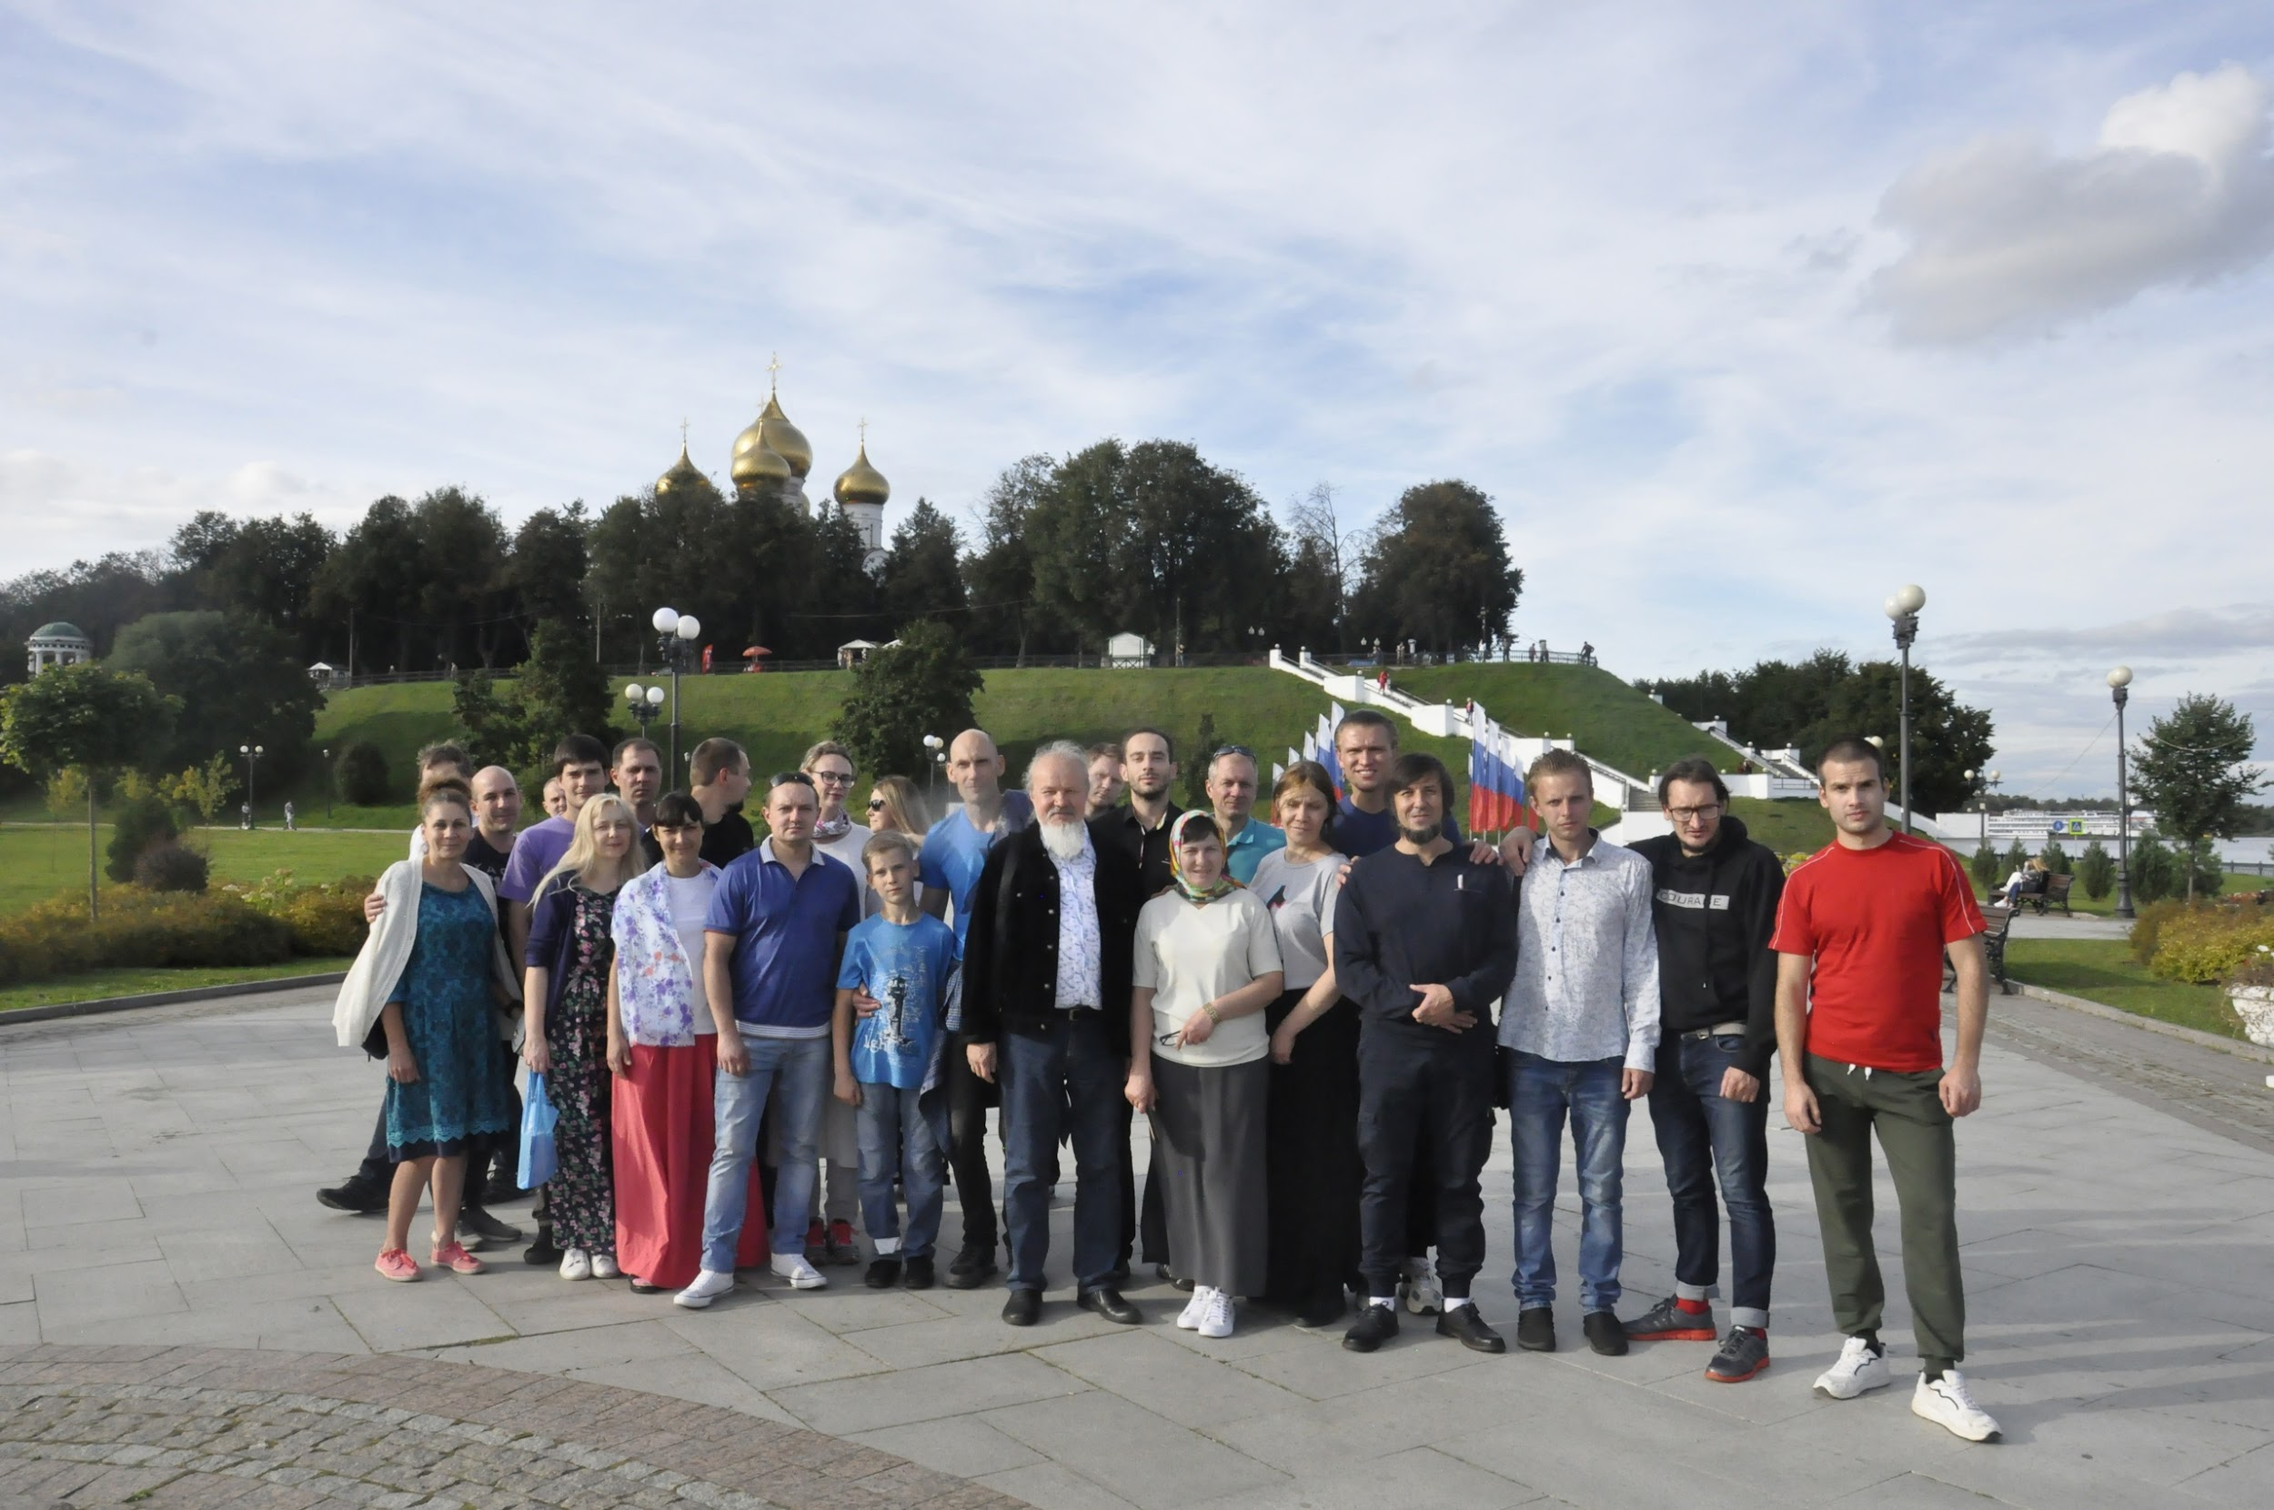
Публичный отчёт
Центр помощи наркозависимым “Радуга” 2020г.

Slide 2
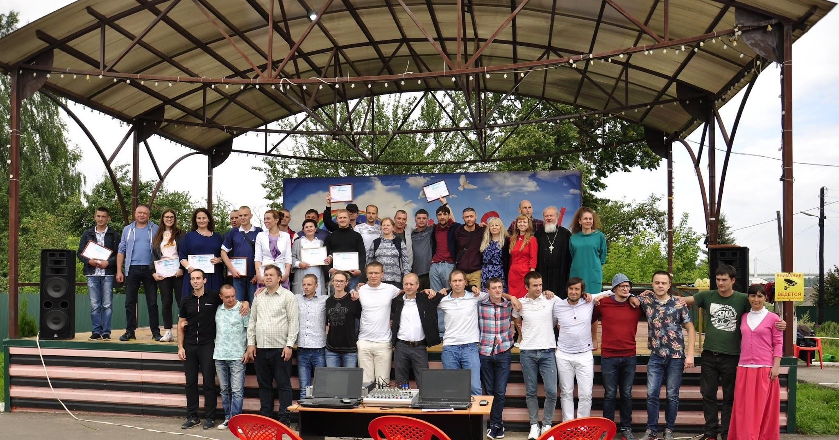
Информация об организации
Реабилитационный центр "Радуга" – это центр помощи наркозависимым и людям, страдающим от алкоголизма и игромании. Центр находится в г. Кимры Тверской области.
С 2013 года мы помогаем зависимым и их семьям вернуться к трезвой и здоровой жизни!

Slide 3
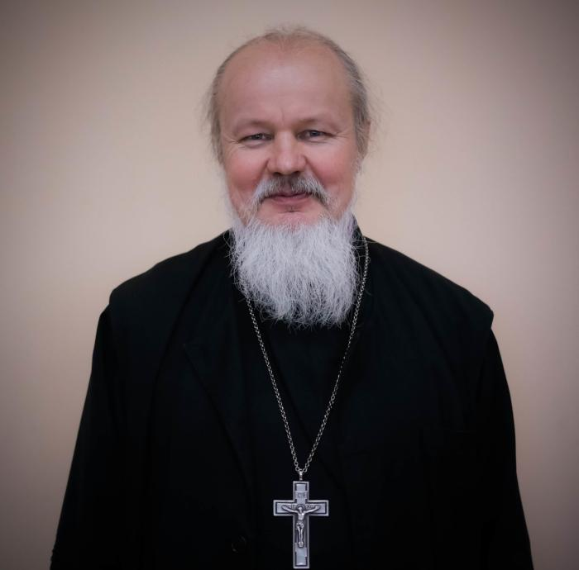
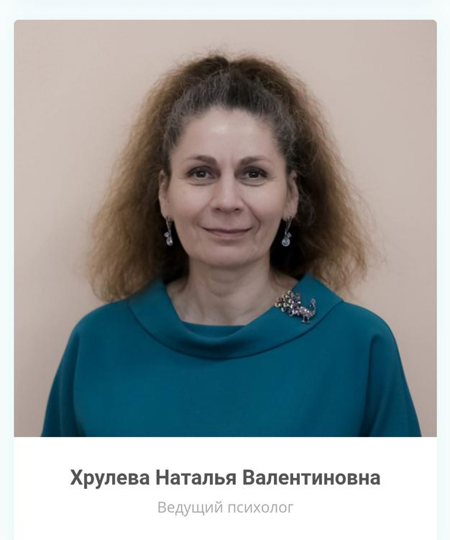
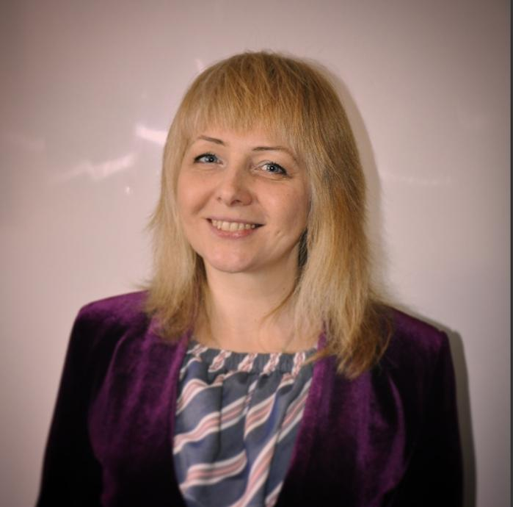
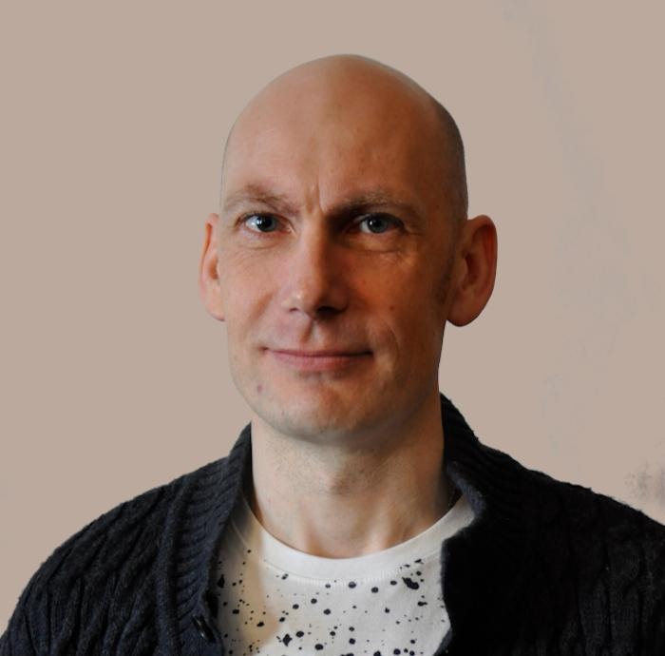
Команда организации
Руководитель ЦПН “Радуга” настоятель храма Вознесения Господня города Кимры Тверской области - протоиерей Андрей Леонидович Лазарев
Руководитель работы с созависимыми, психолог Наталья Валентиновна Хрулева
Руководитель Программы Центра “Радуга”, психолог Самбуров Александр Евгеньевич
Психолог по работе с зависимыми от психоактивных веществ Самбурова Инна Владимировна

Slide 4
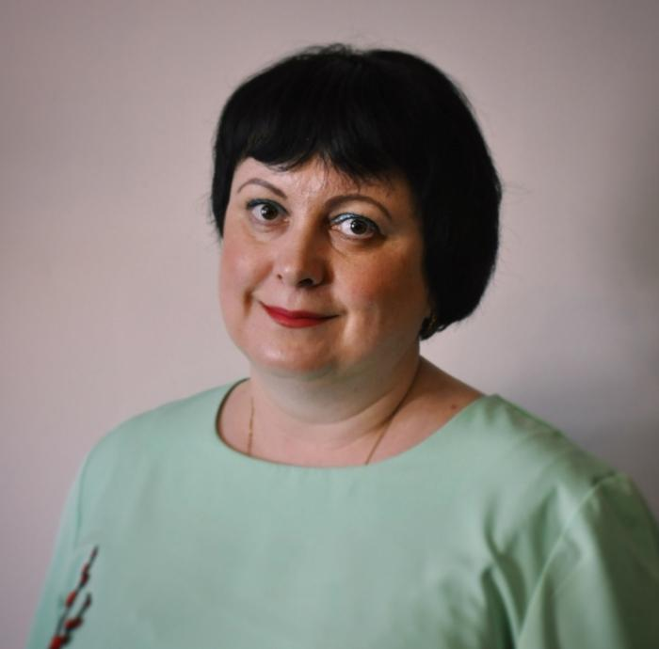
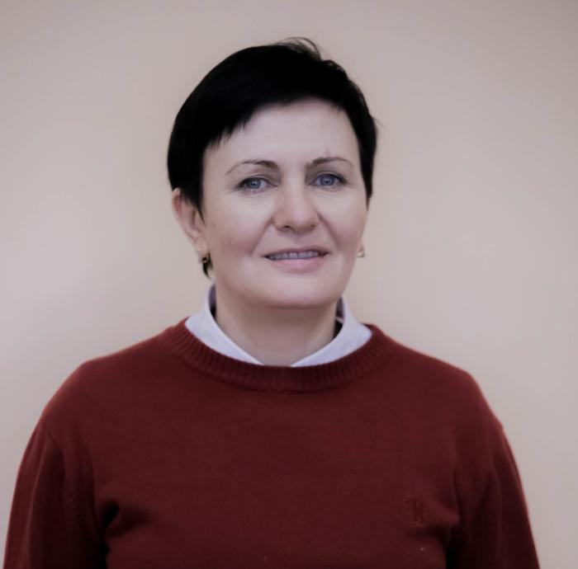
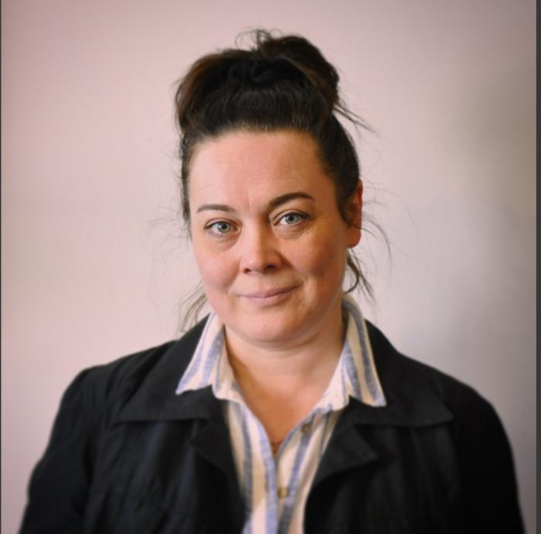
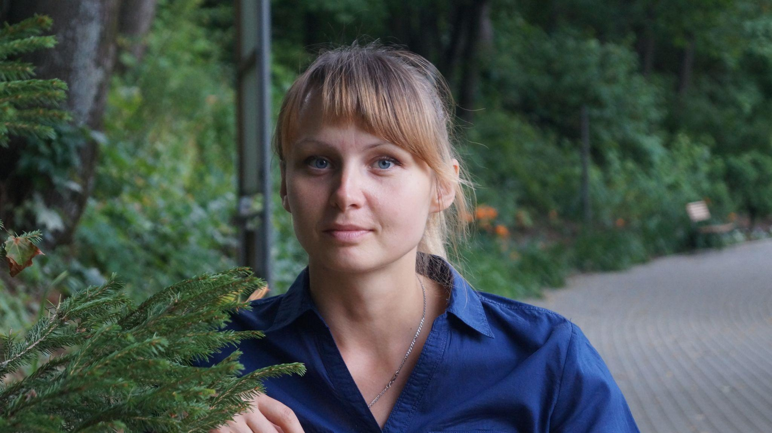
Команда организации
Психолог-супервизор Сухарева Ольга Анатольевна
Социальный работник, консультант-мотиватор Мягкова Елена Юрьевна
Психолог Кокорева Ирина Евгеньевна
Педагог по арт-терапии Коченова Наталья Алексеевна

Slide 5
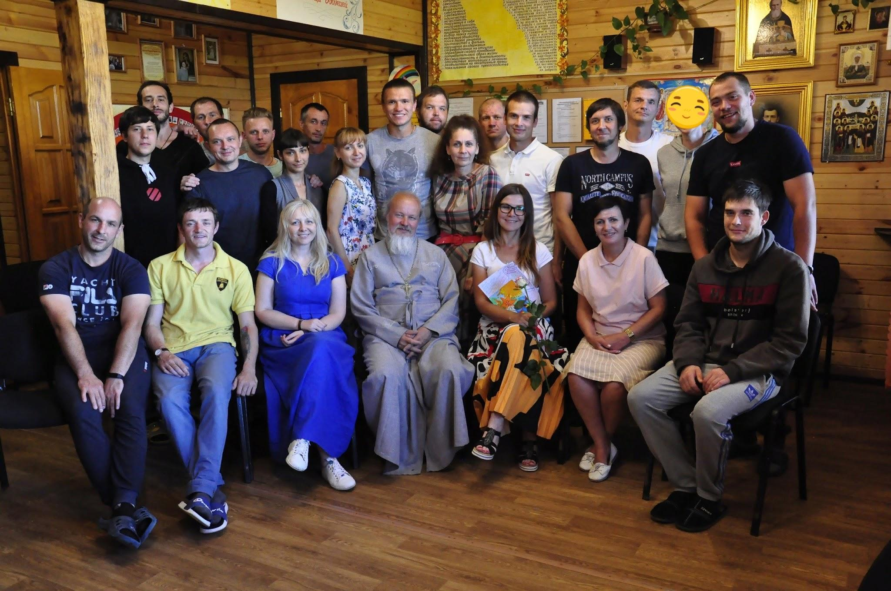
Результаты деятельности Центра помощи наркозависимым "Радуга" за 2020 год
Вступили в Программу: 53 человека.
Успешно закончили Программу реабилитации к концу года: 8 человек.
Покинули Программу: 11 человек (20%).
Продолжили Программу реабилитации в 2021 году: 34 человека.

Slide 6
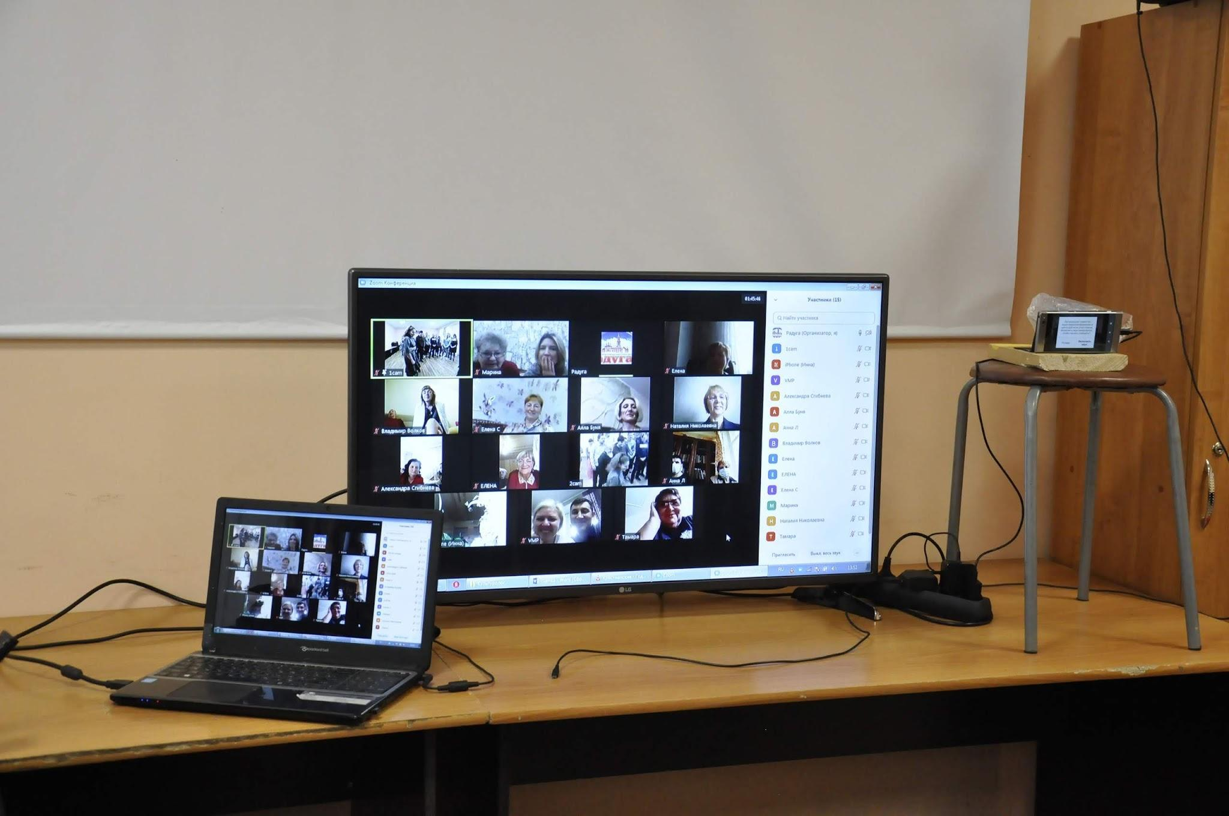
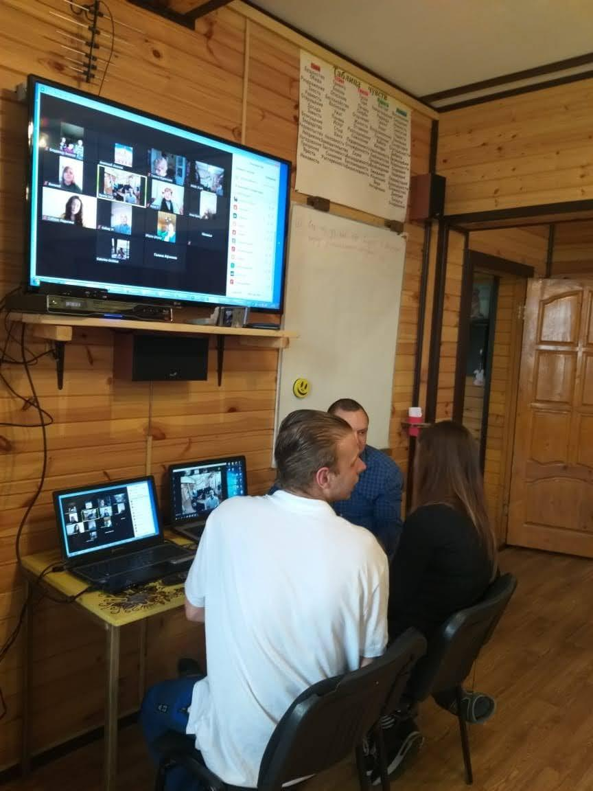
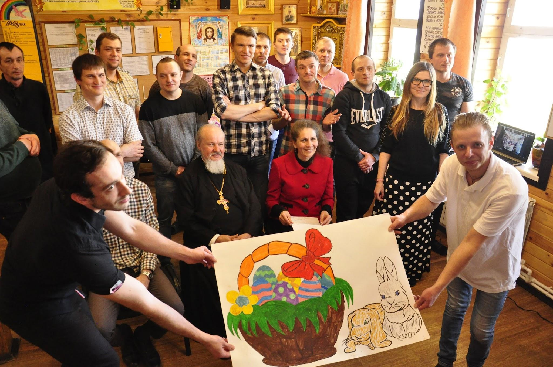
Работа с родственниками зависимых лиц
Количество родственников, получивших поддержку специалистов Центра: 180 человек.
В условиях пандемии, вызванной коронавирусной инфекцией, встречи и занятия с родственниками участников Программы проводились в он-лайн формате, в виде конференций и видеоконсультаций.
Итого: психологи Центра организовали 12 групповых видео-занятий в рамках "Родительского дня" (по 1 в месяц), провели индивидуальные консультации по телефону (1-2 консультации в день) и 14 терапевтических видеоконсультаций по запросу.

Slide 7
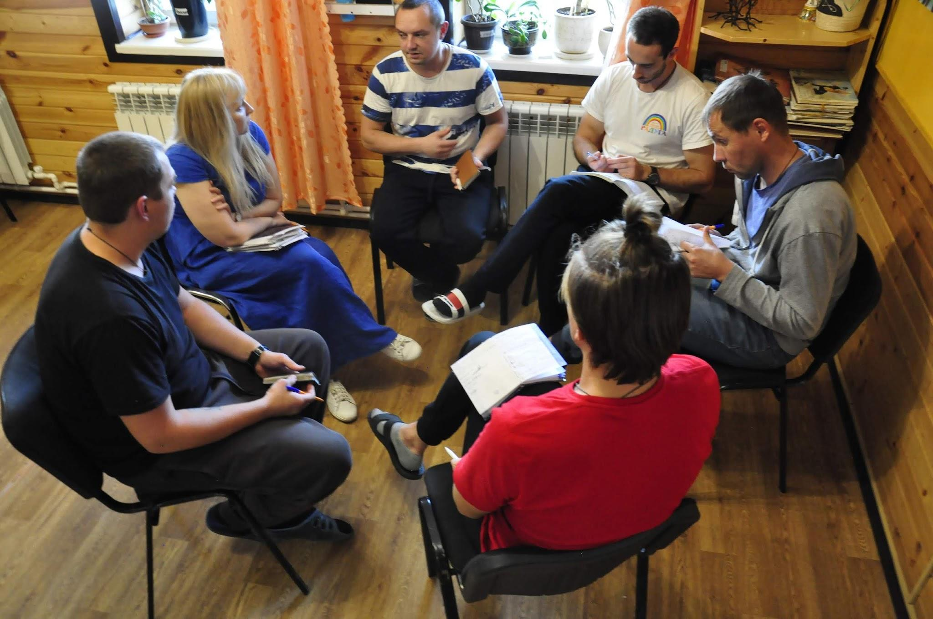
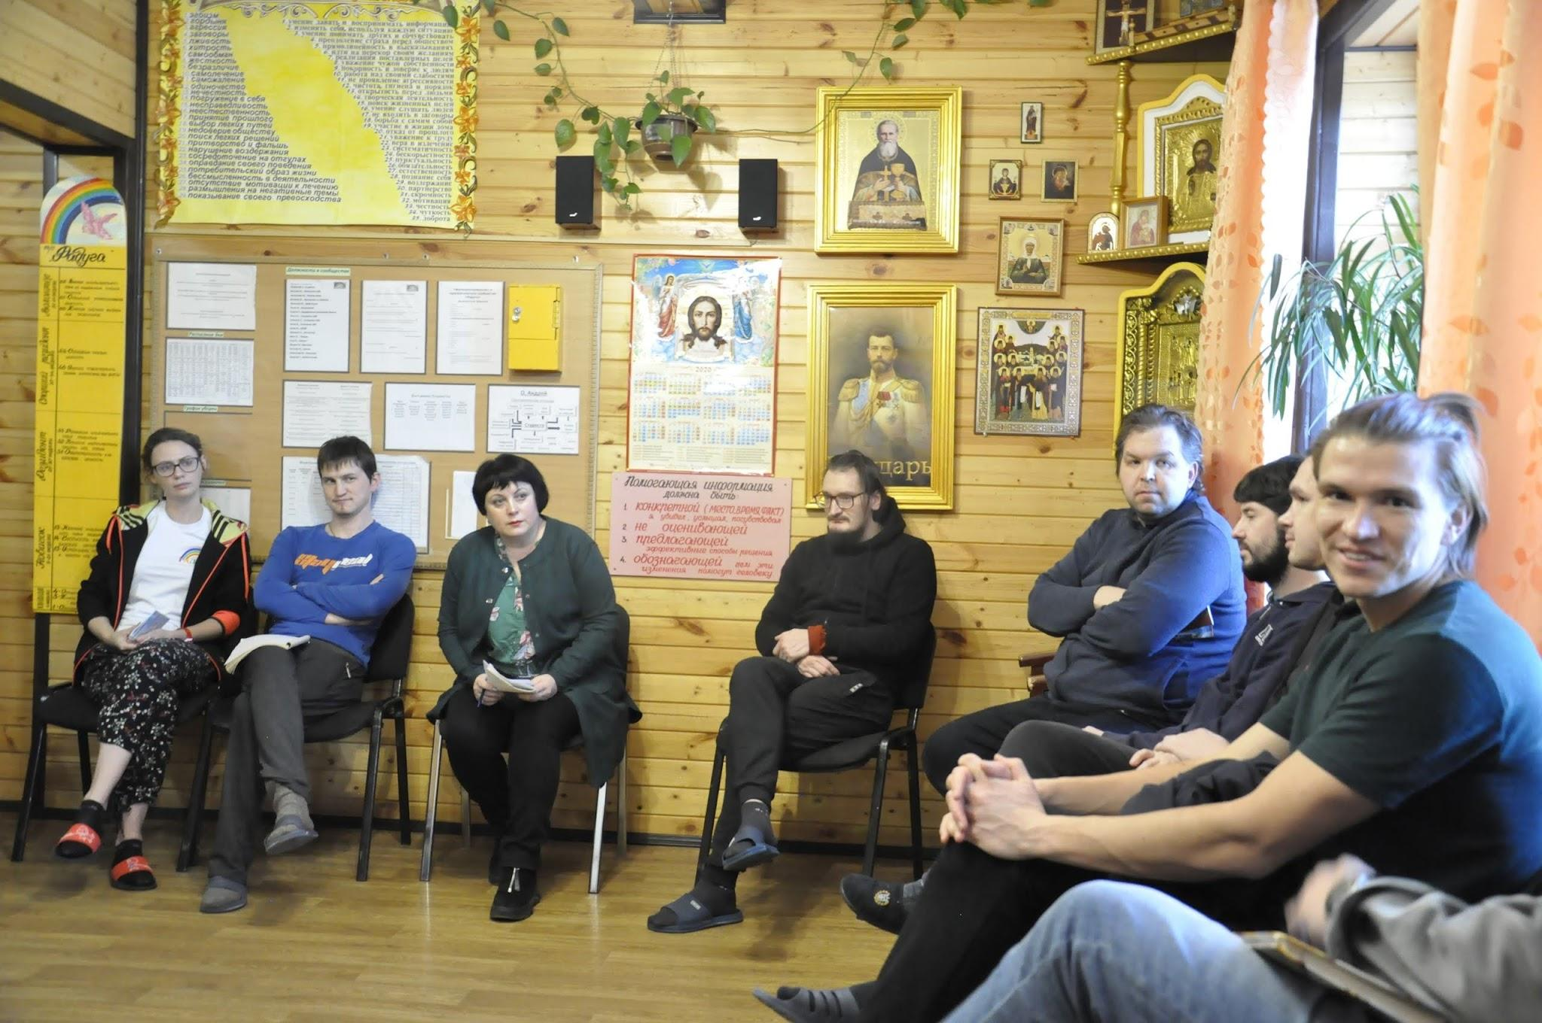
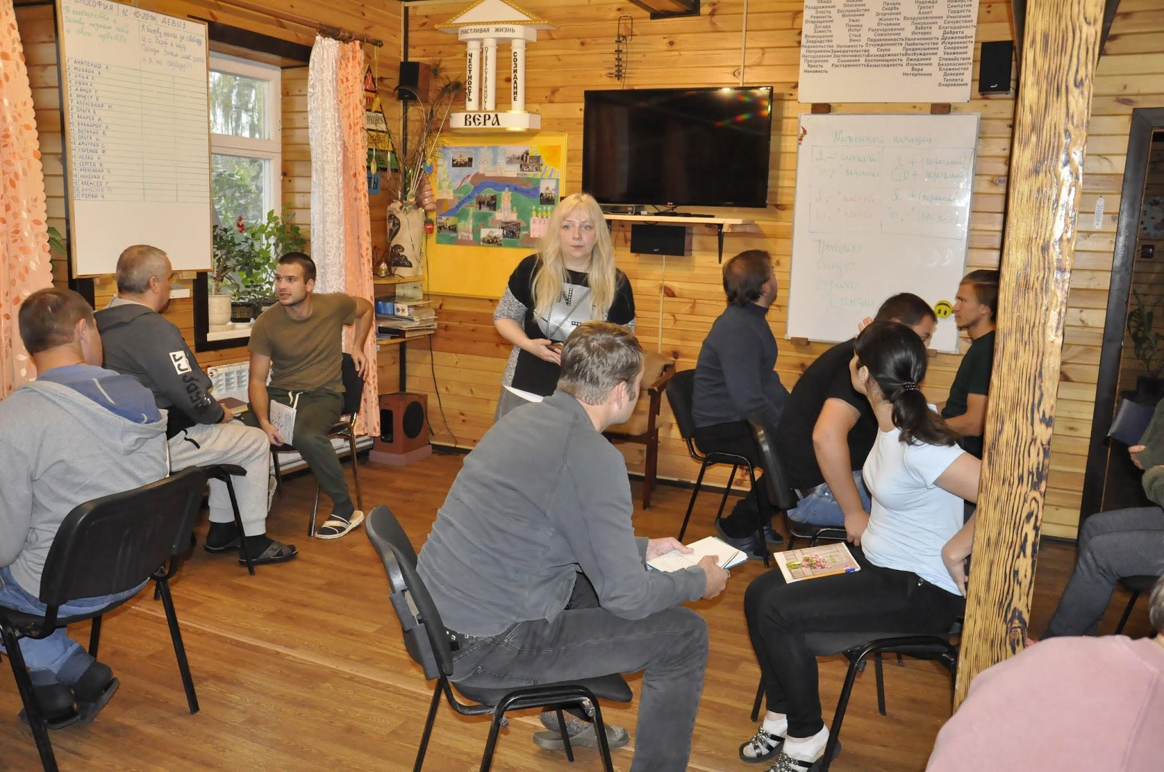
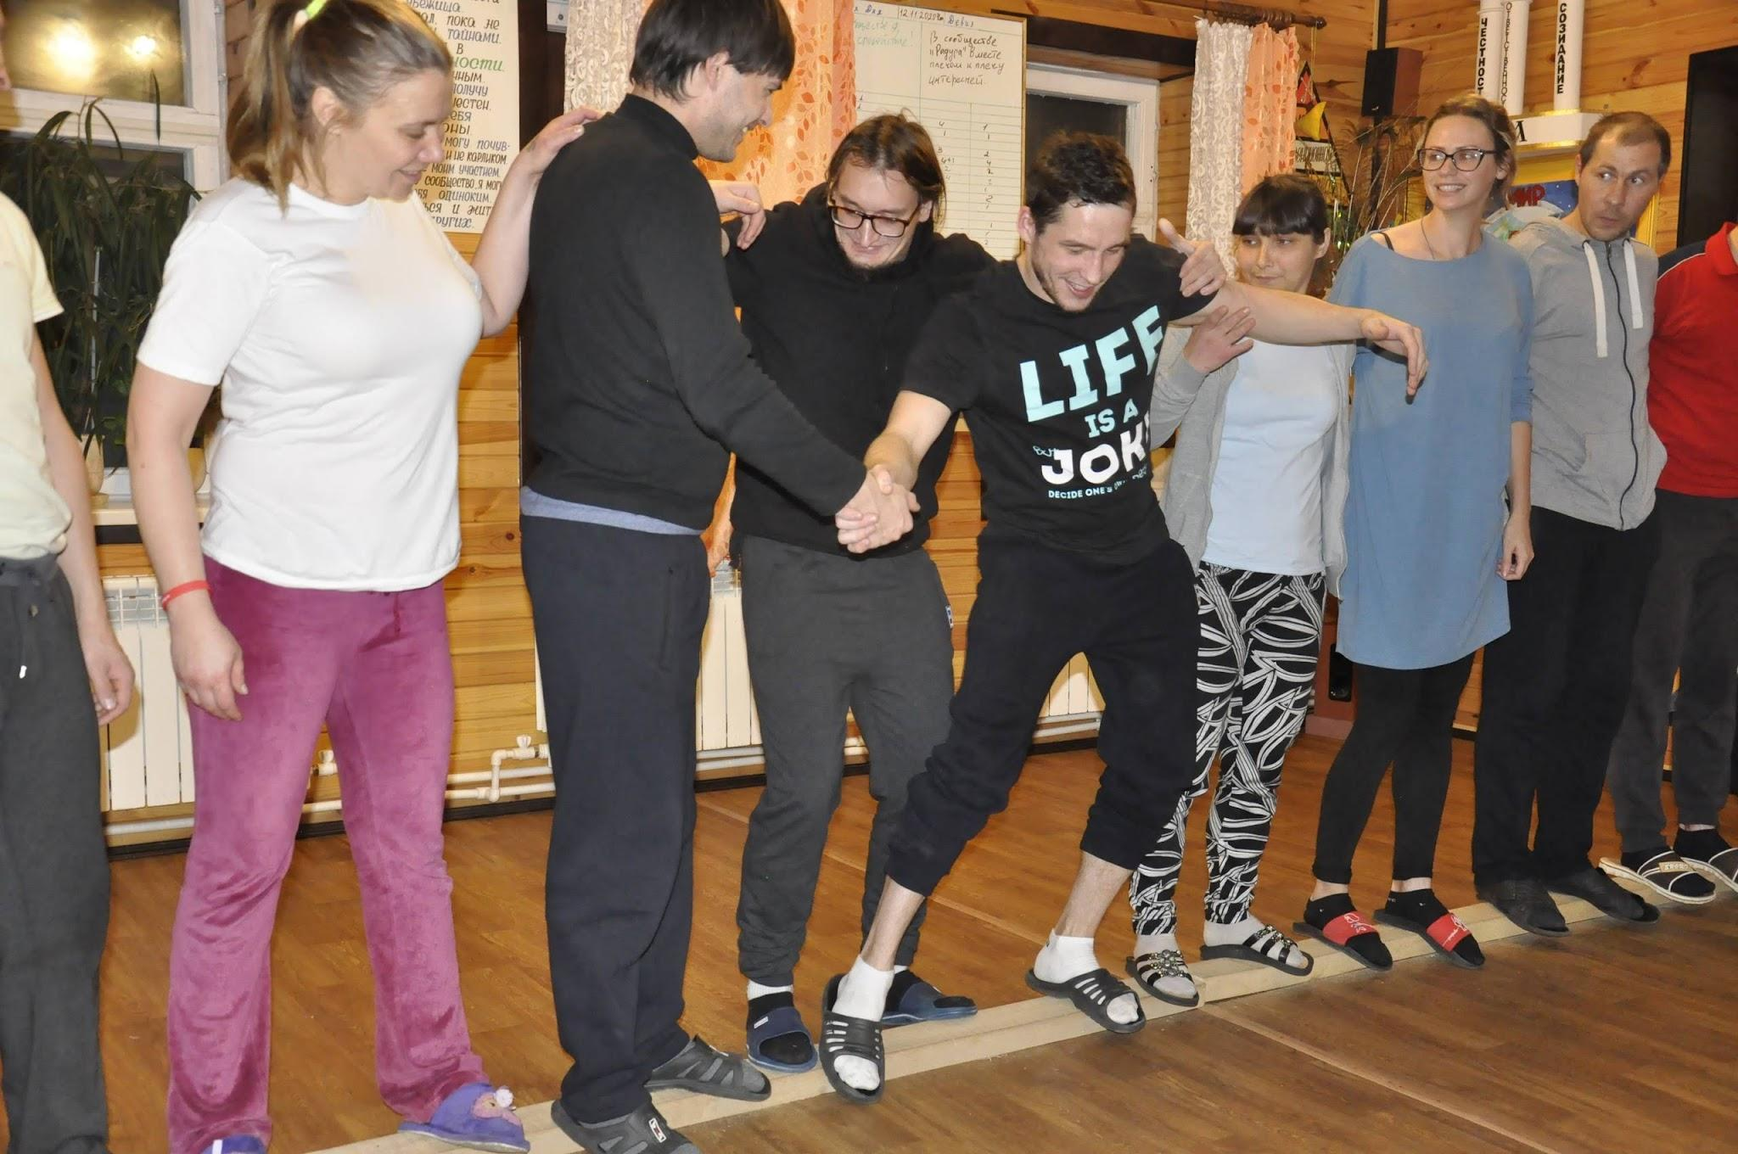
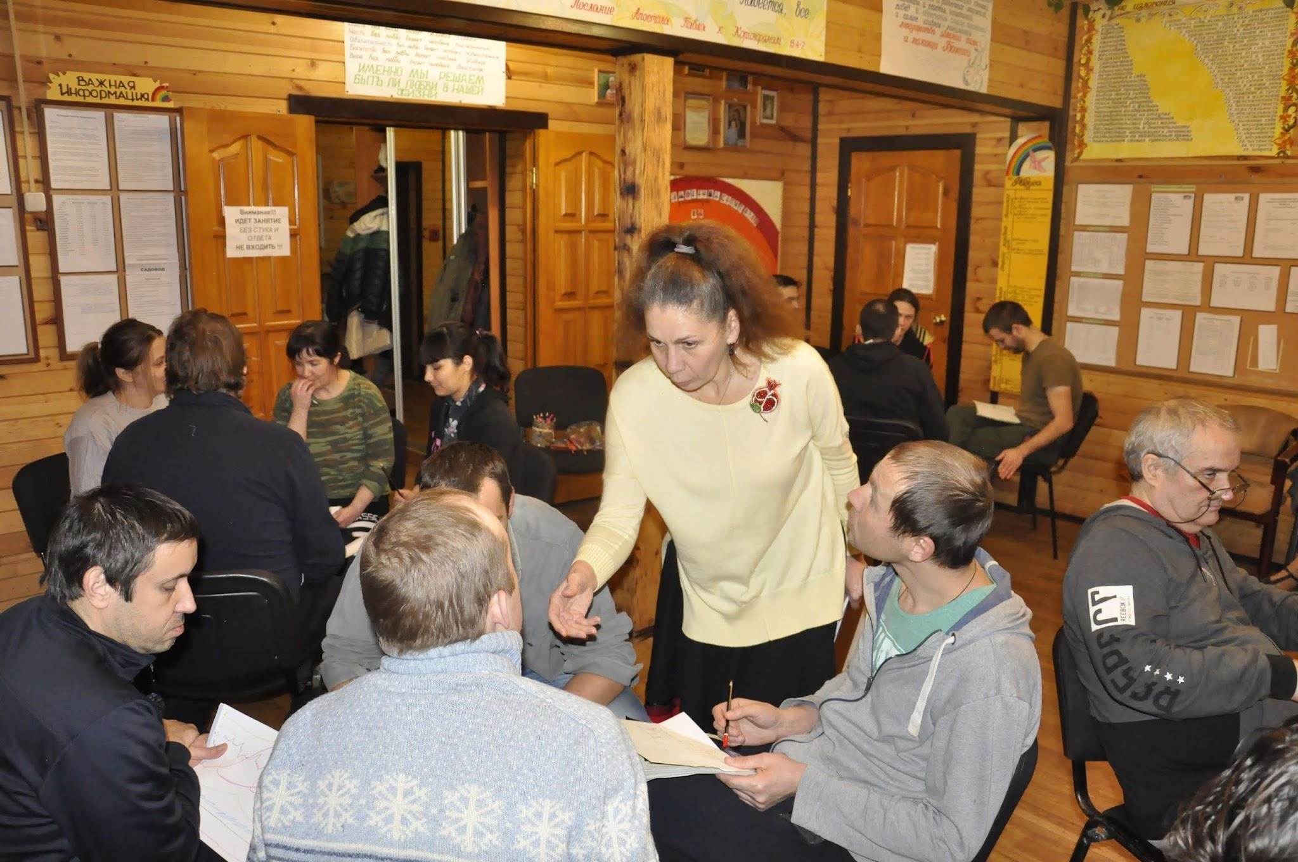
Терапевтическая работа с участниками Программы
Групповые занятия:
1. "Дневнички чувств" - 50 занятий;
2. "Проводник самопознания" ‐ 70 занятий;
3. "Рецидивы и срывы" - 30 занятий;
4. "Группы поддержки" - 100 занятий;
5. "Группы эмоций" - 50 занятий;

Slide 8
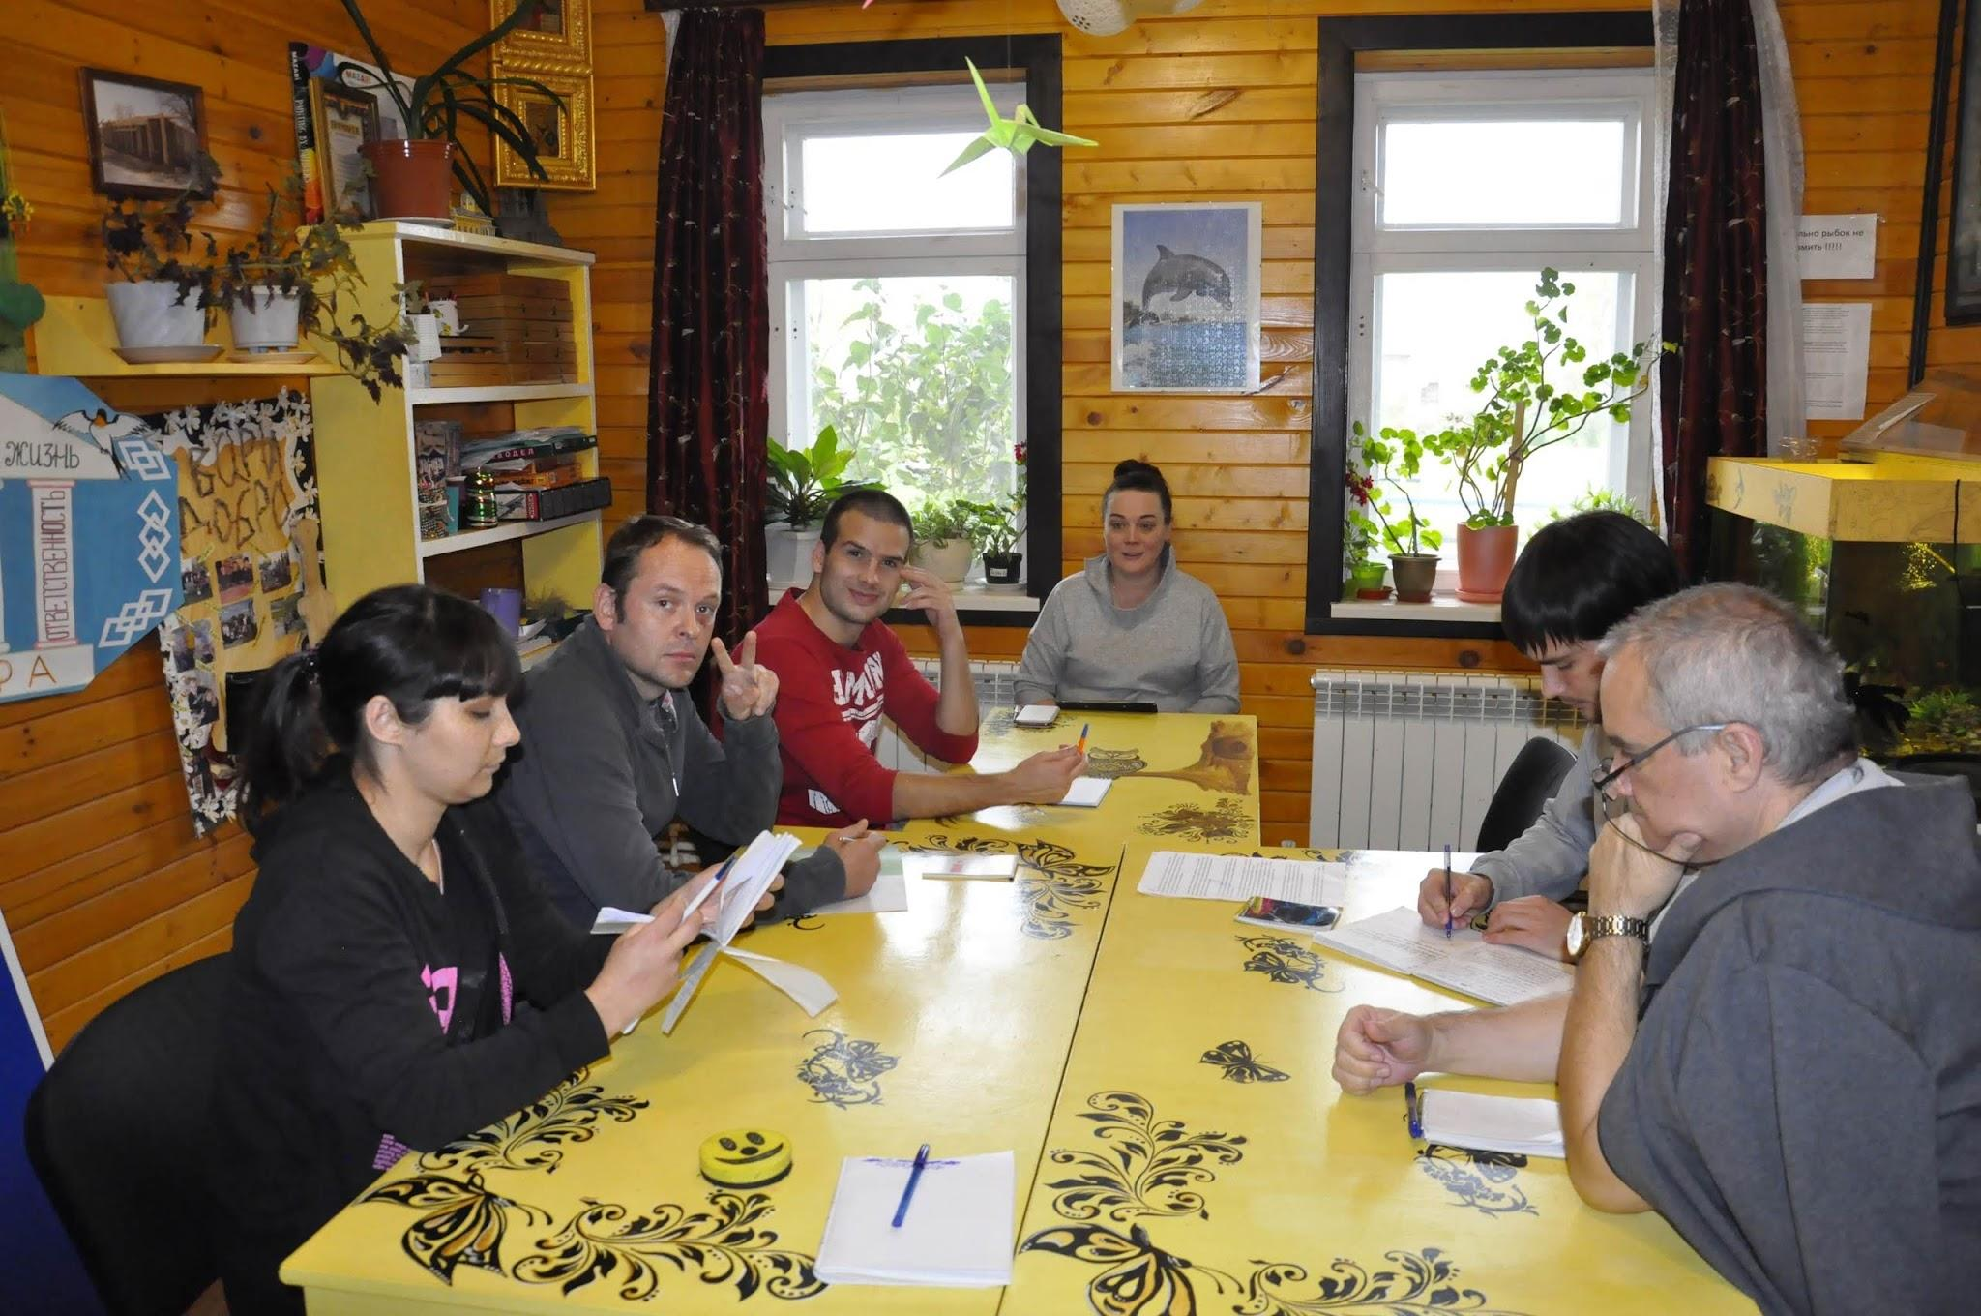
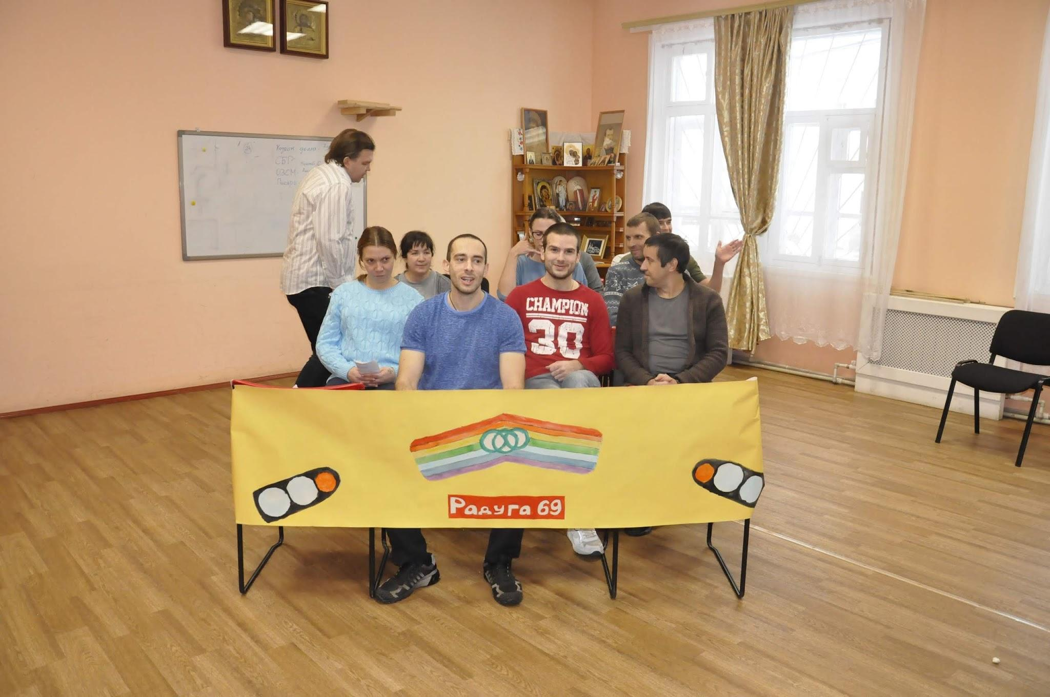
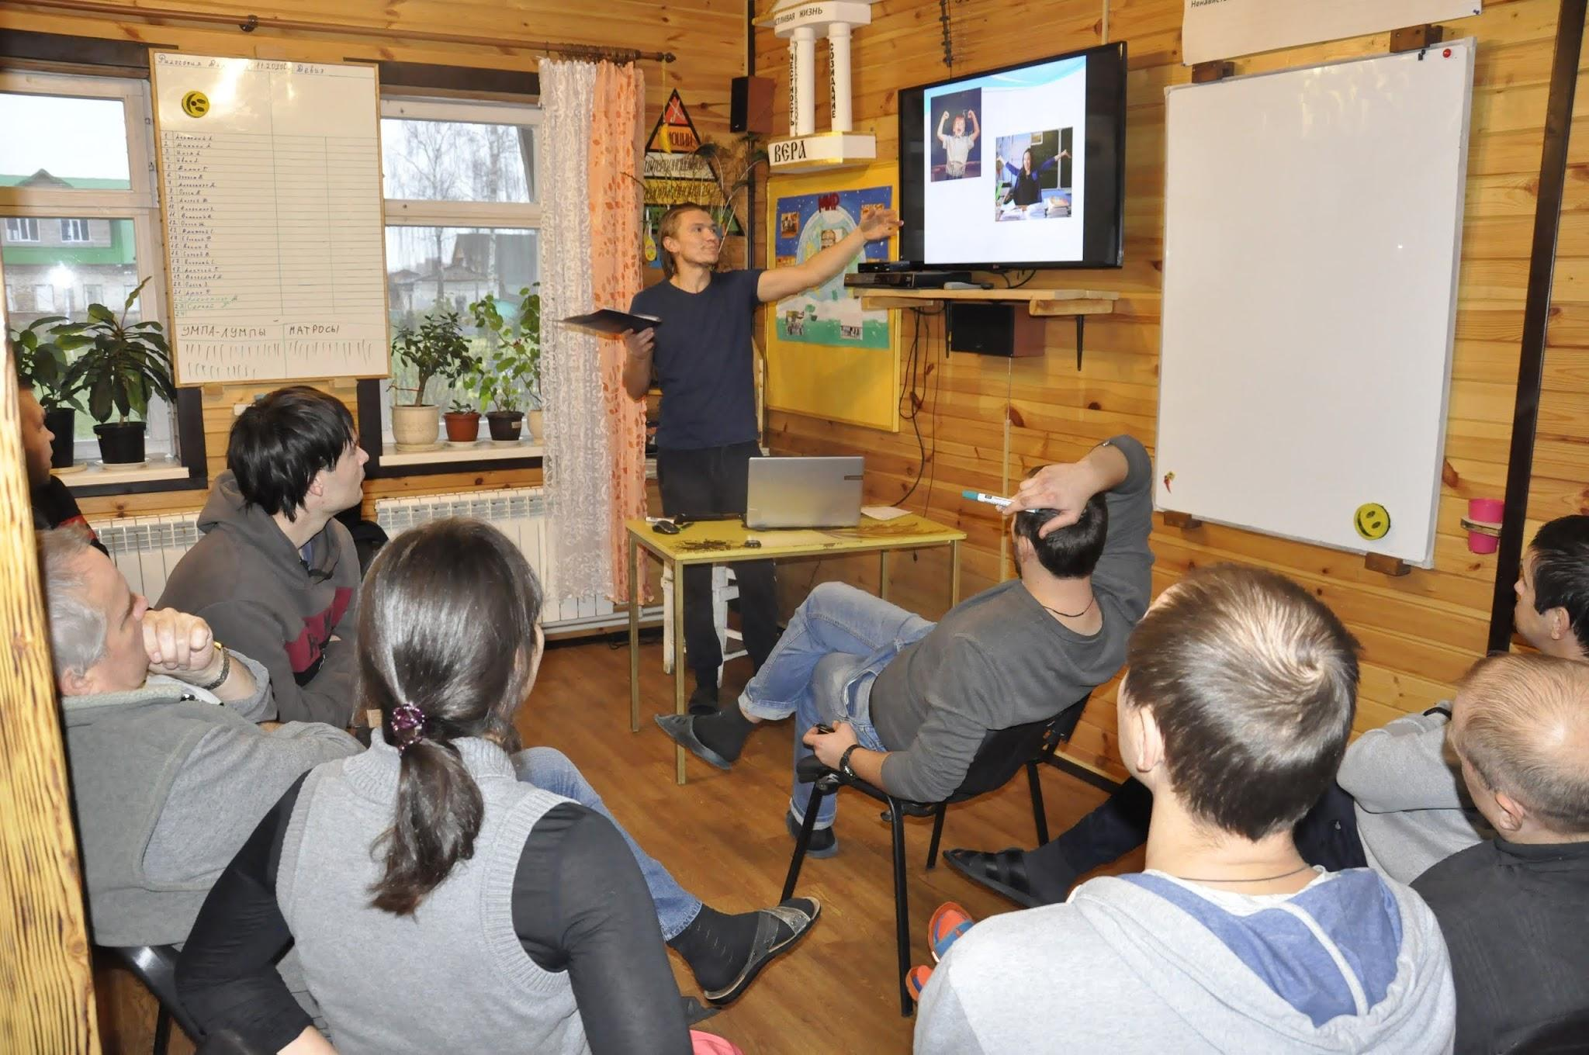
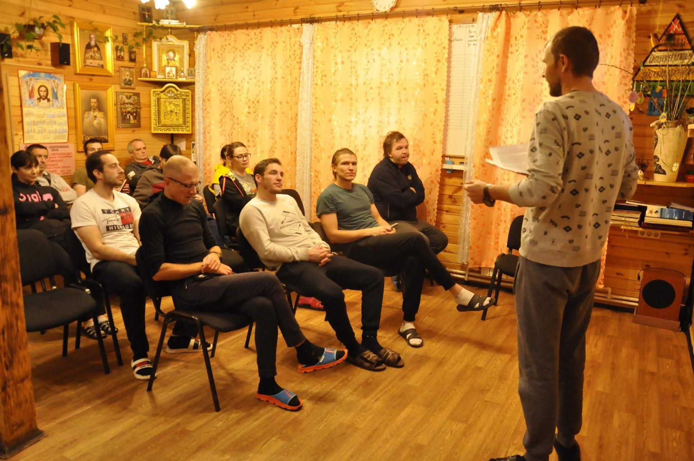
Терапевтическая работа с участниками Программы
Групповые занятия:
6. "Психологические тренинги" - 48 занятий;
7. "ДКФ" (просмотр и обсуждение дискуссионного фильма) - 20 занятий;
8. "Утреннее собрание" (занятие по коррекции поведения) - 302 занятия;
9. Час "Культуролога" ‐ 65 занятий;
10. "Семинары для новичков" - 48 занятий.

Slide 9
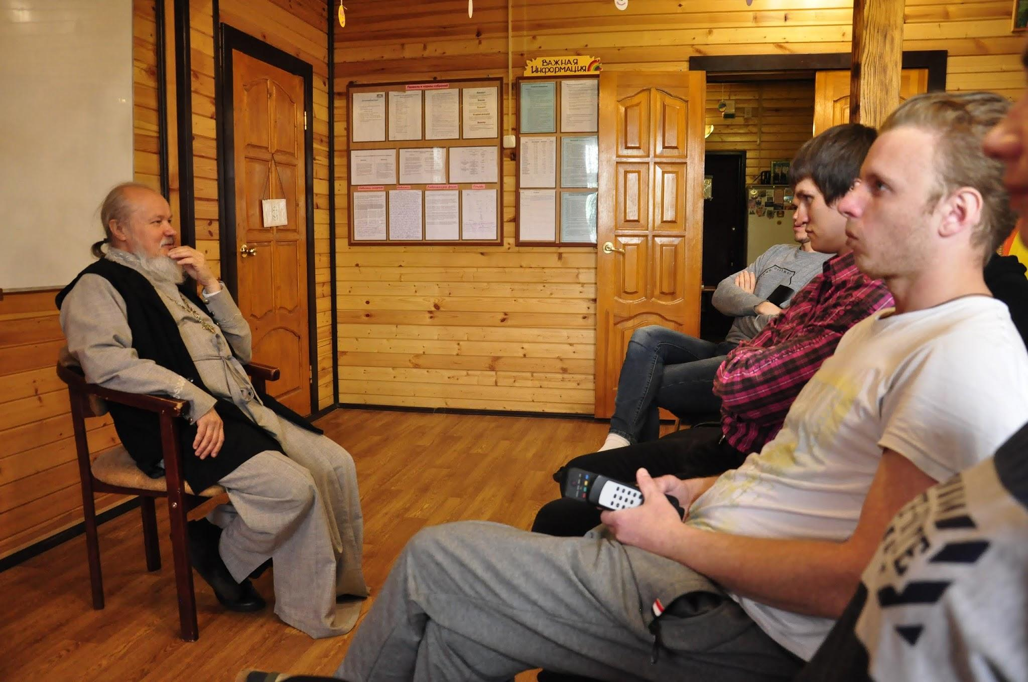
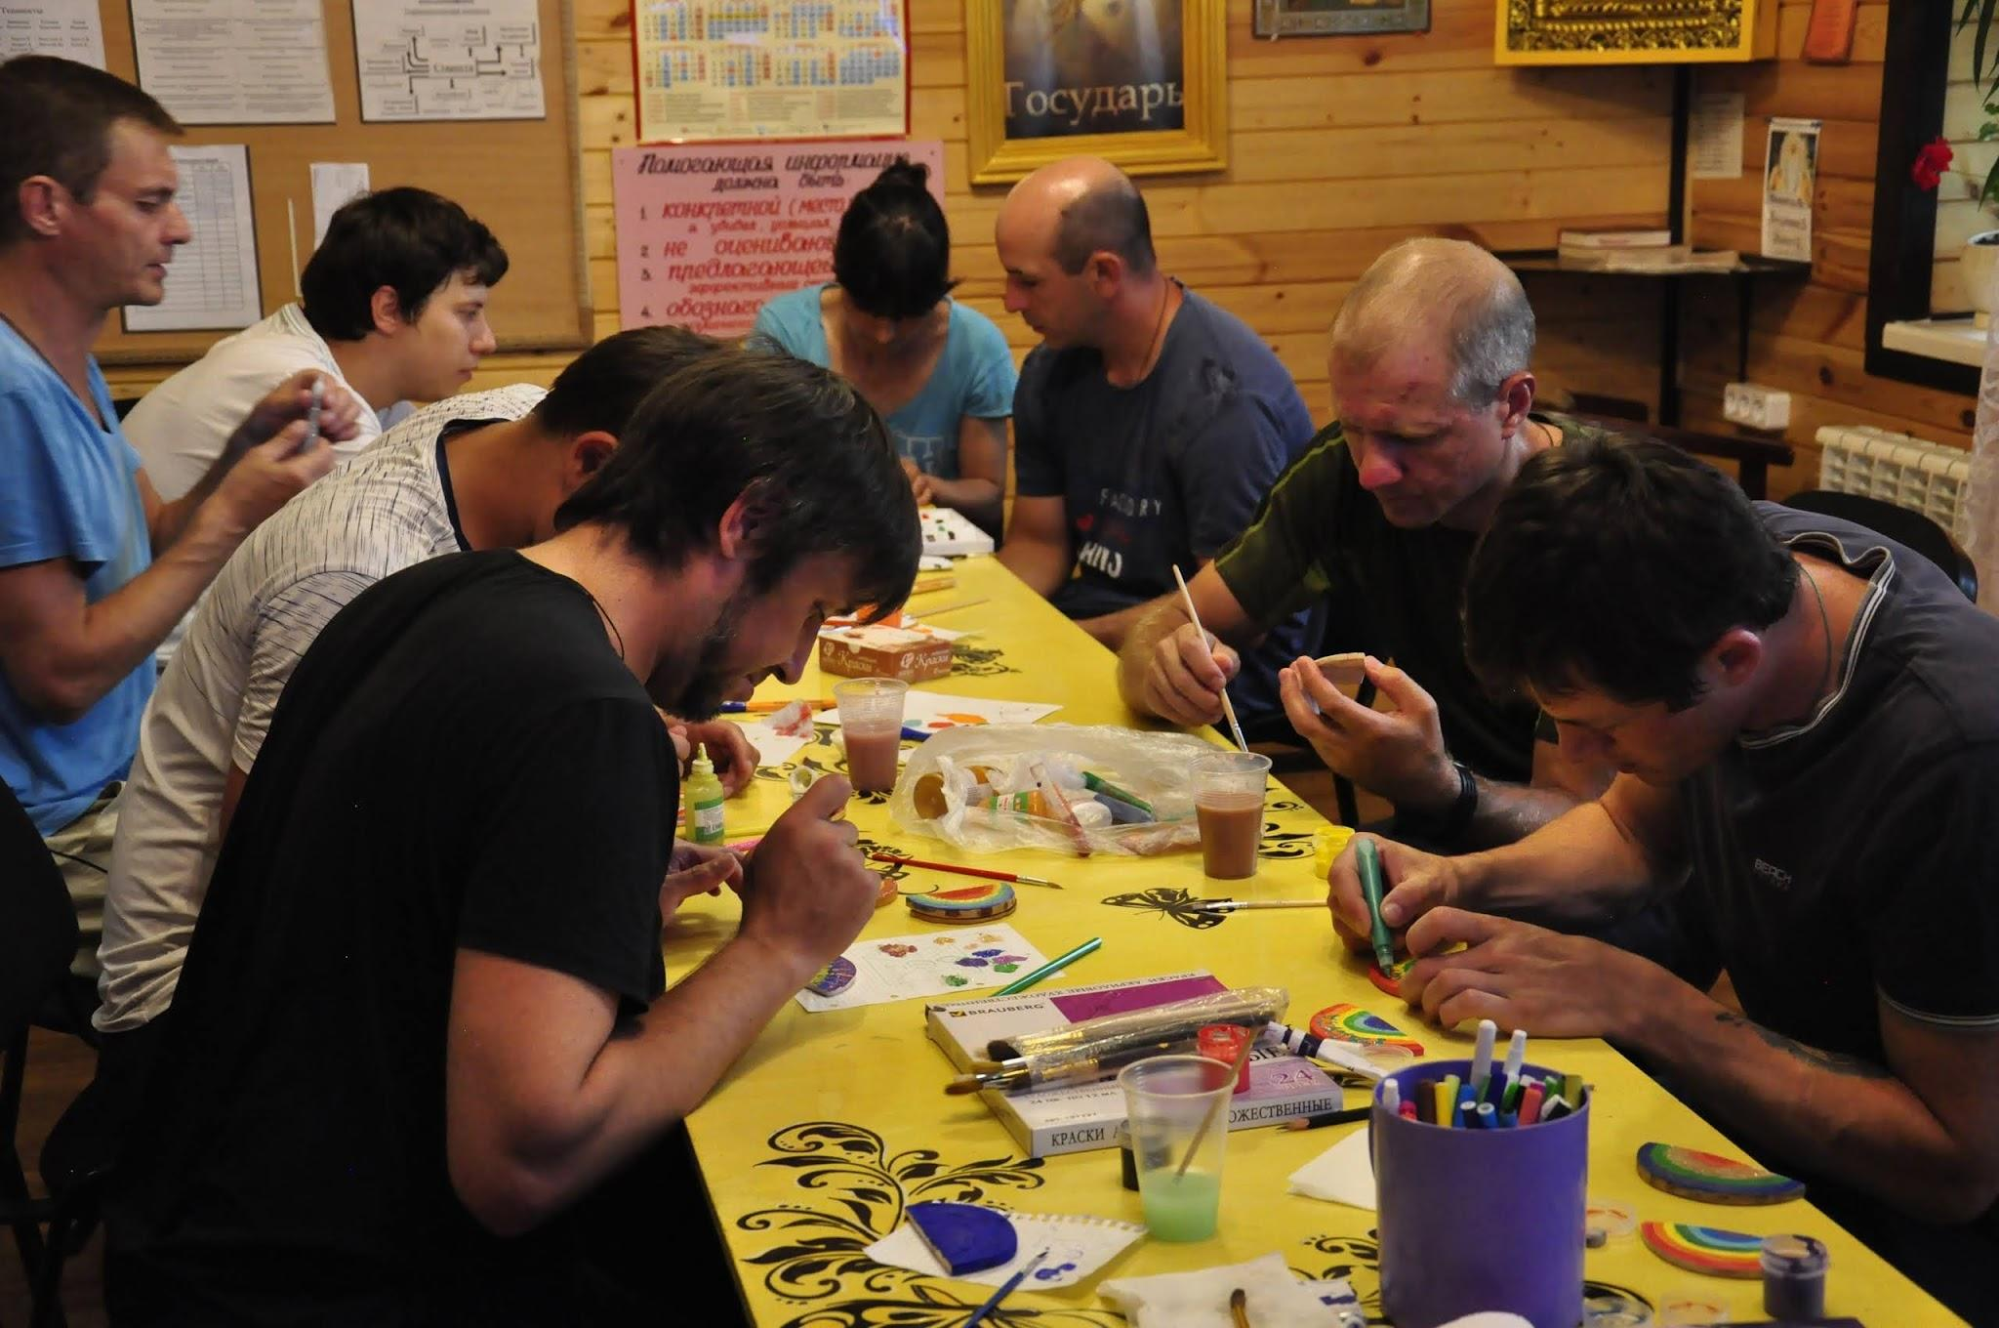
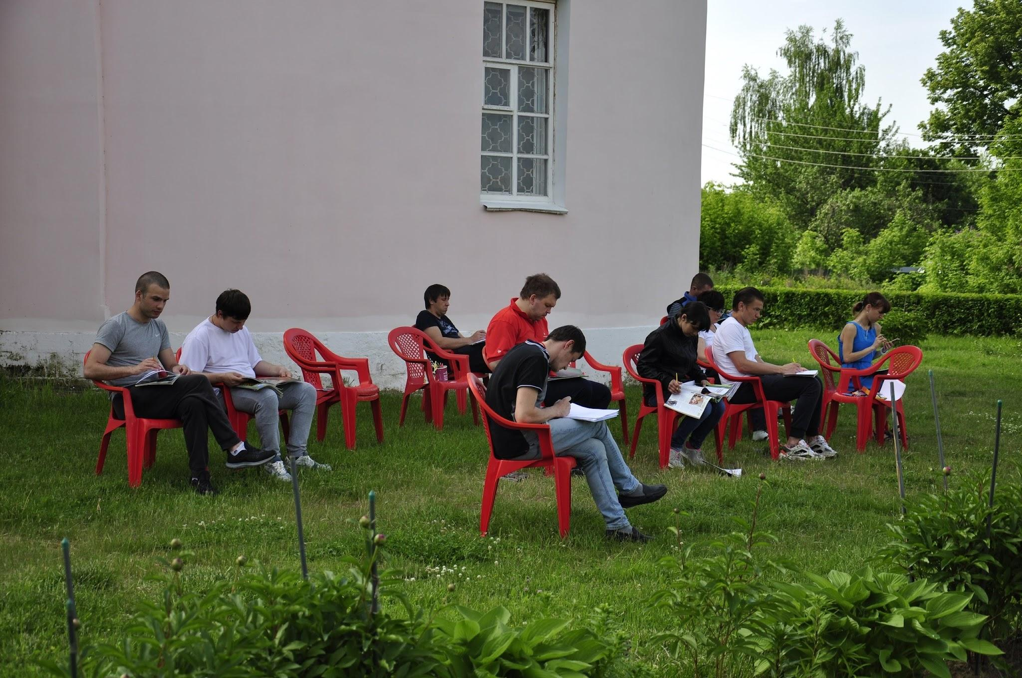
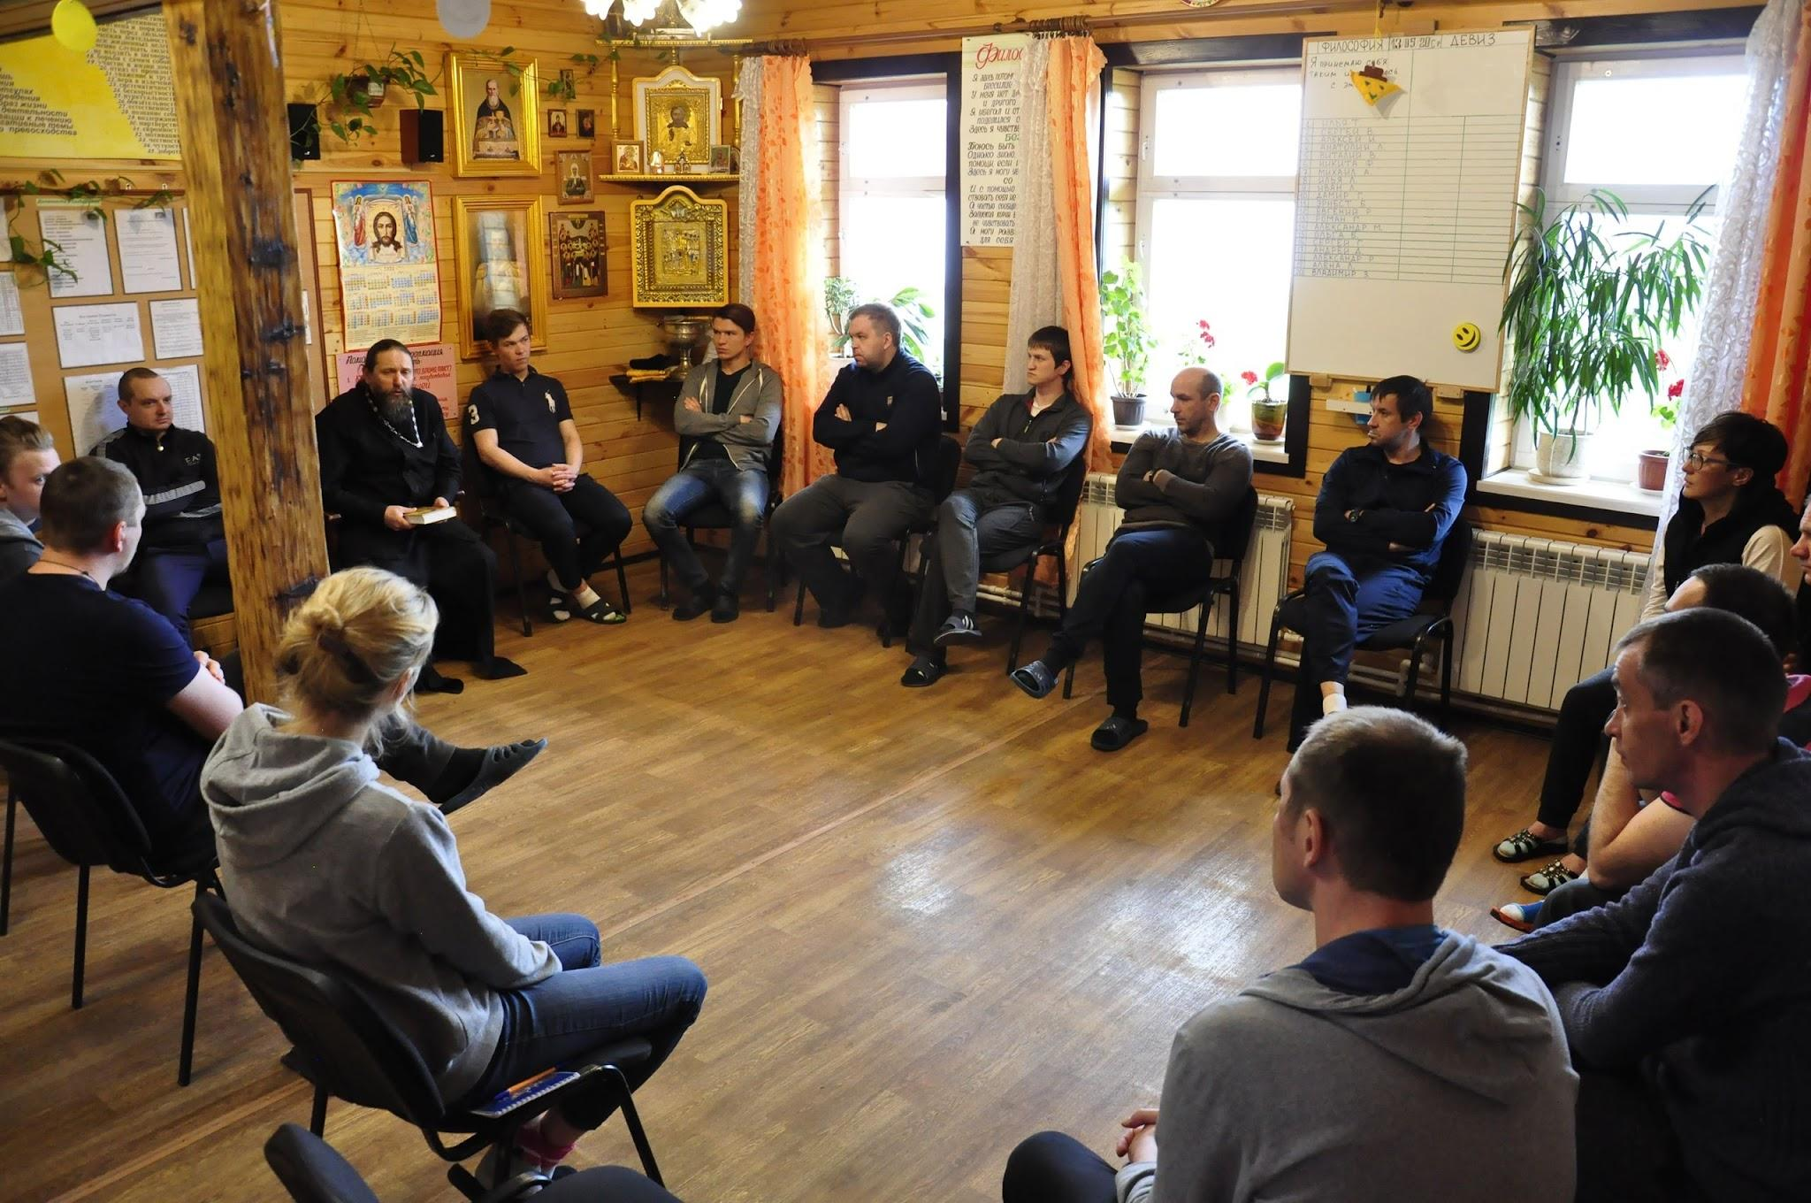
Терапевтическая работа с участниками Программы
Групповые занятия:
11. Группа "Общество трезвости" - 35 занятий;
12. "Плановое собрание" - 60 занятий;
13. "Арт-терапия" - 40 занятий;
14. "Духовные беседы" с настоятелем храма Вознесения Господня протоиереем Андреем Лазаревым - 52 беседы.

Slide 10
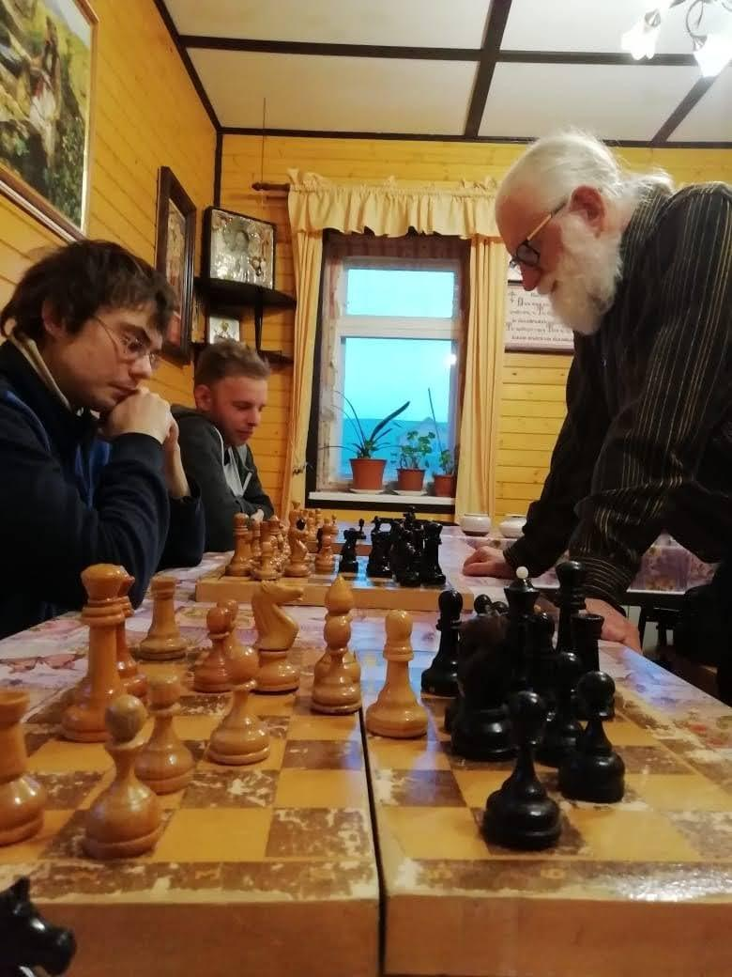
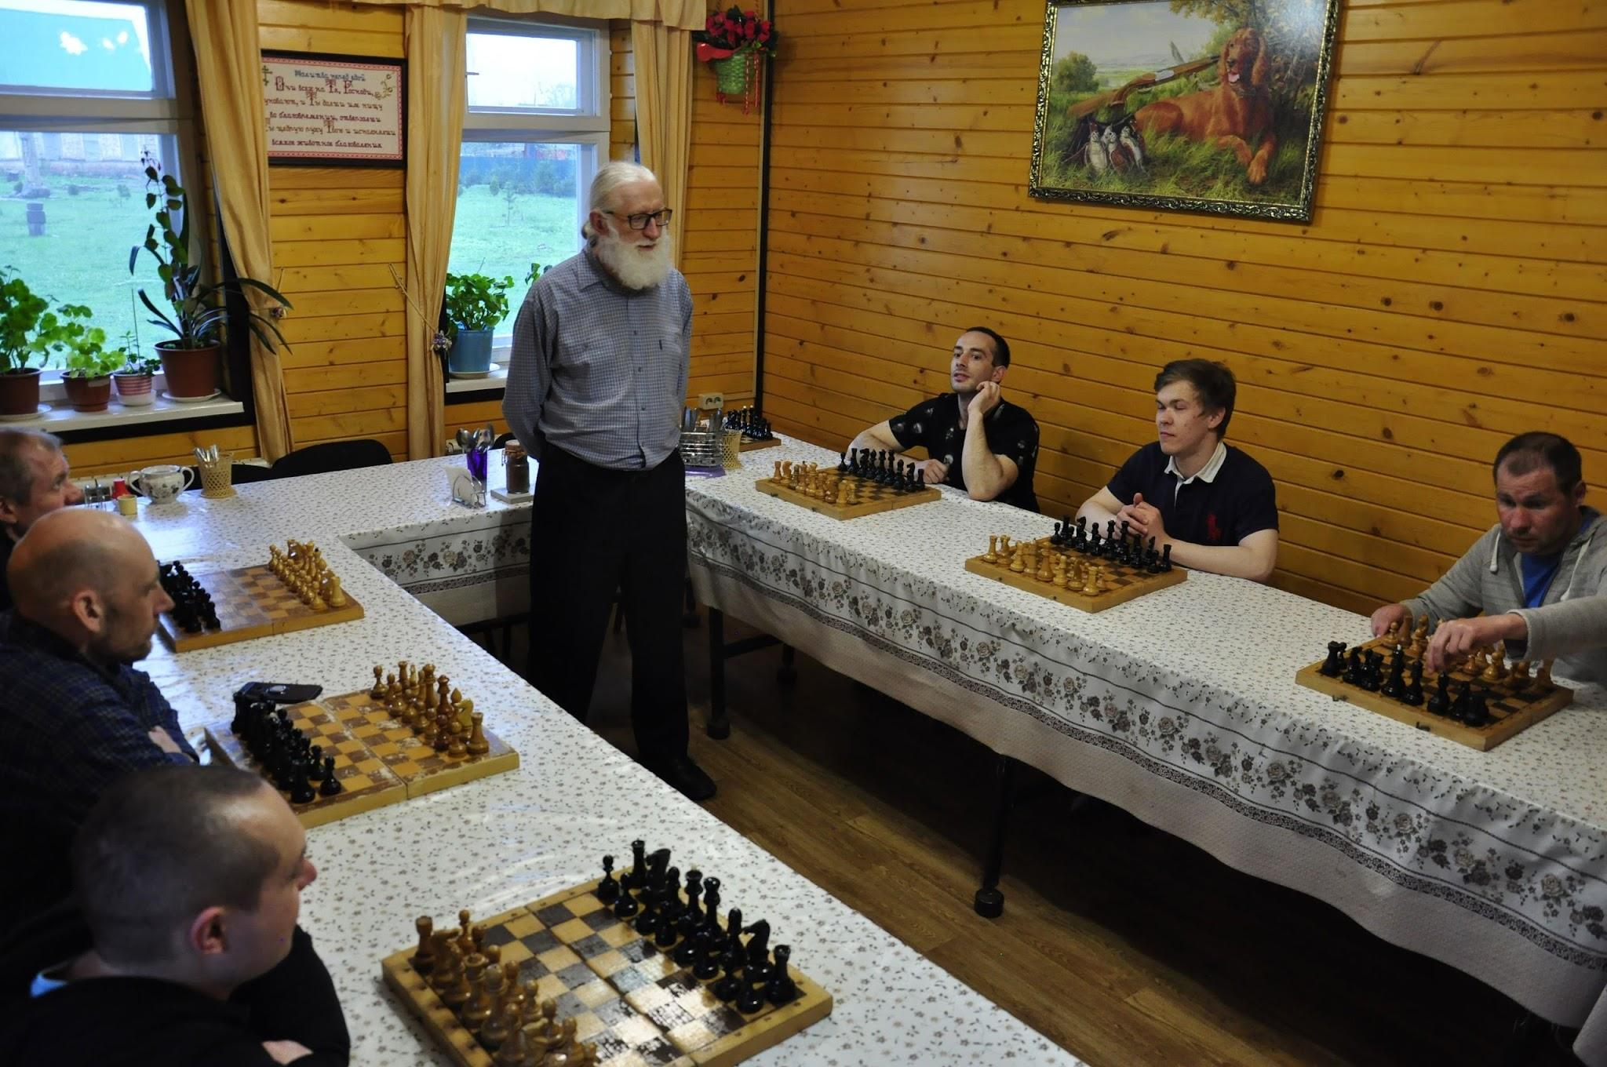
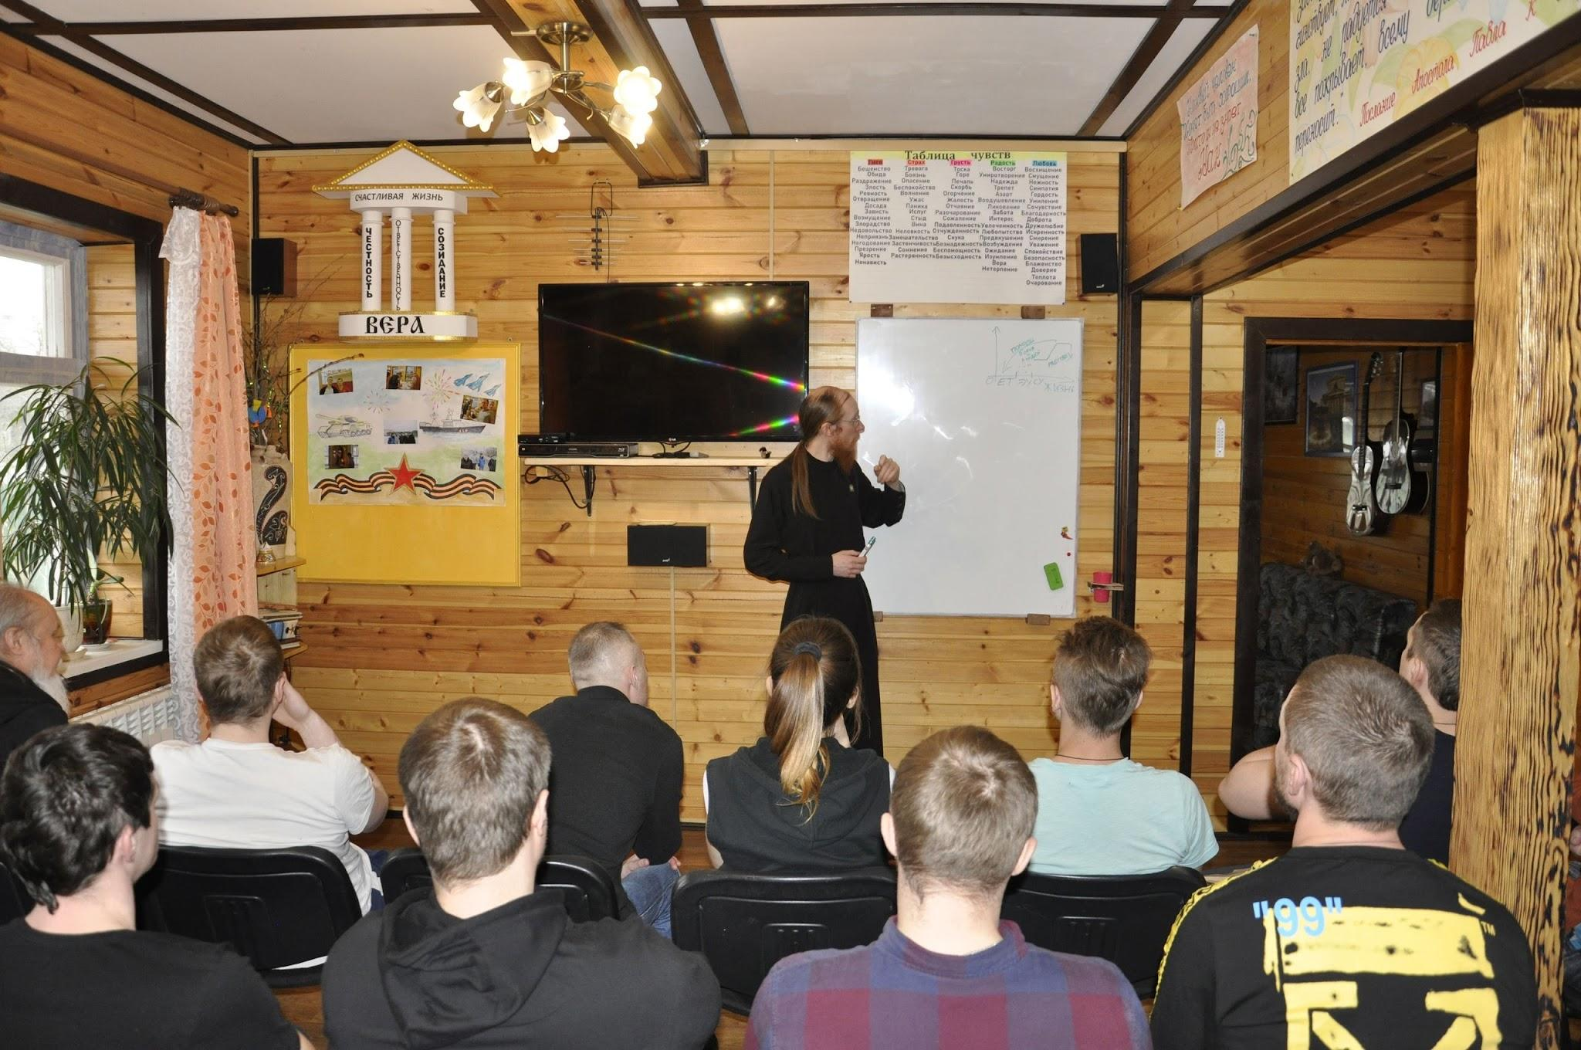
Терапевтическая работа с участниками Программы
Групповые занятия:
15. Семинары с дьяконом Иоанном (Клименко): "Естественная трезвость", "Био-психо-социо-духовные составляющие зависимости";
16. "Шахматный клуб" (руководитель клуба - гроссмейстер, протоиерей храма Вознесения Господня Валерий Лапотко) ‐ занятия проводились 1-2 раза в месяц.

Slide 11
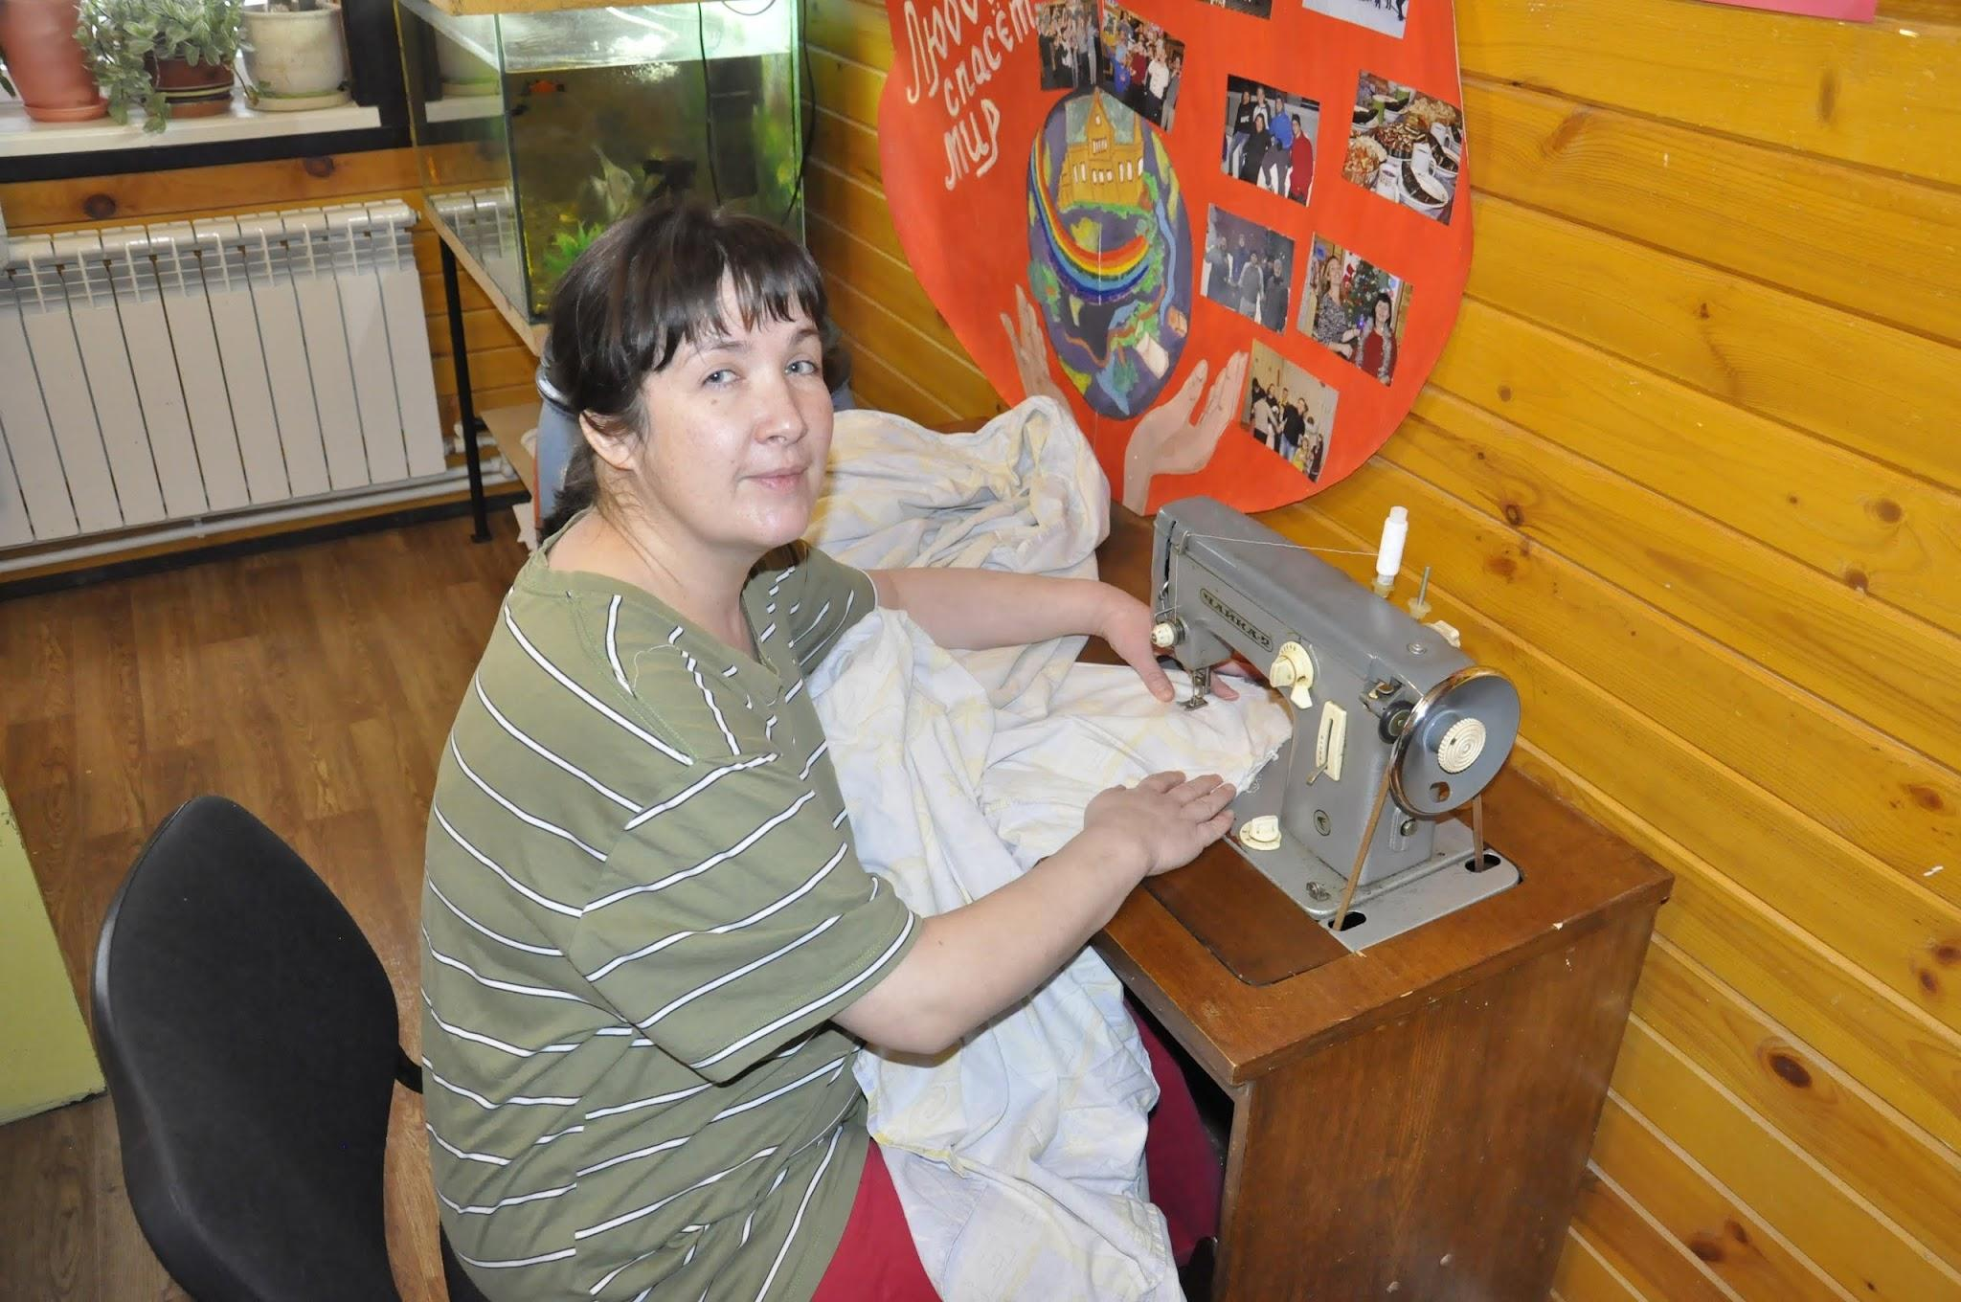
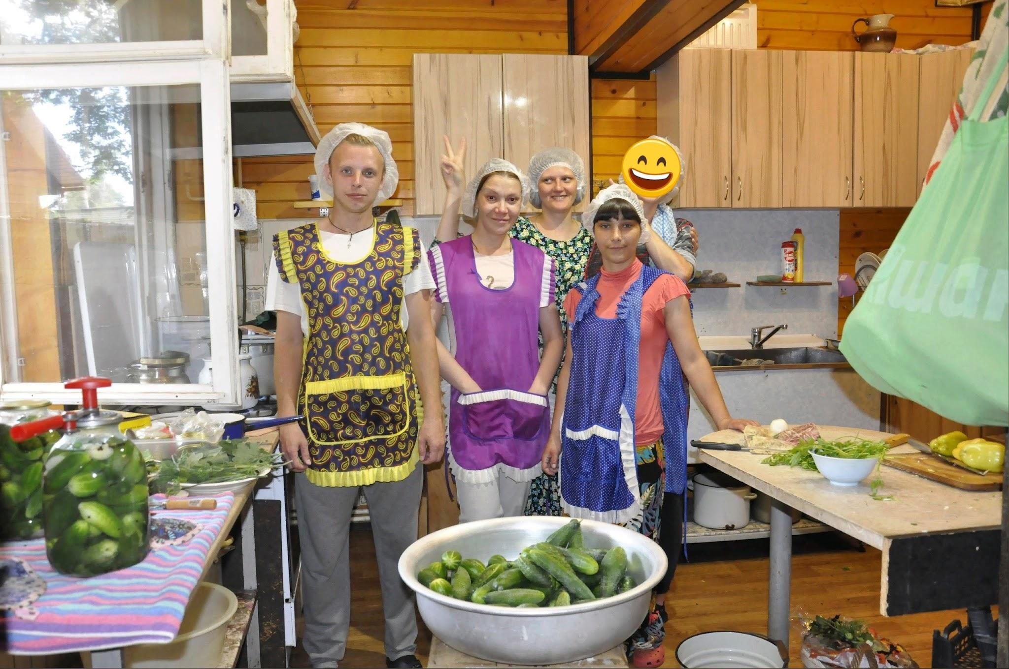
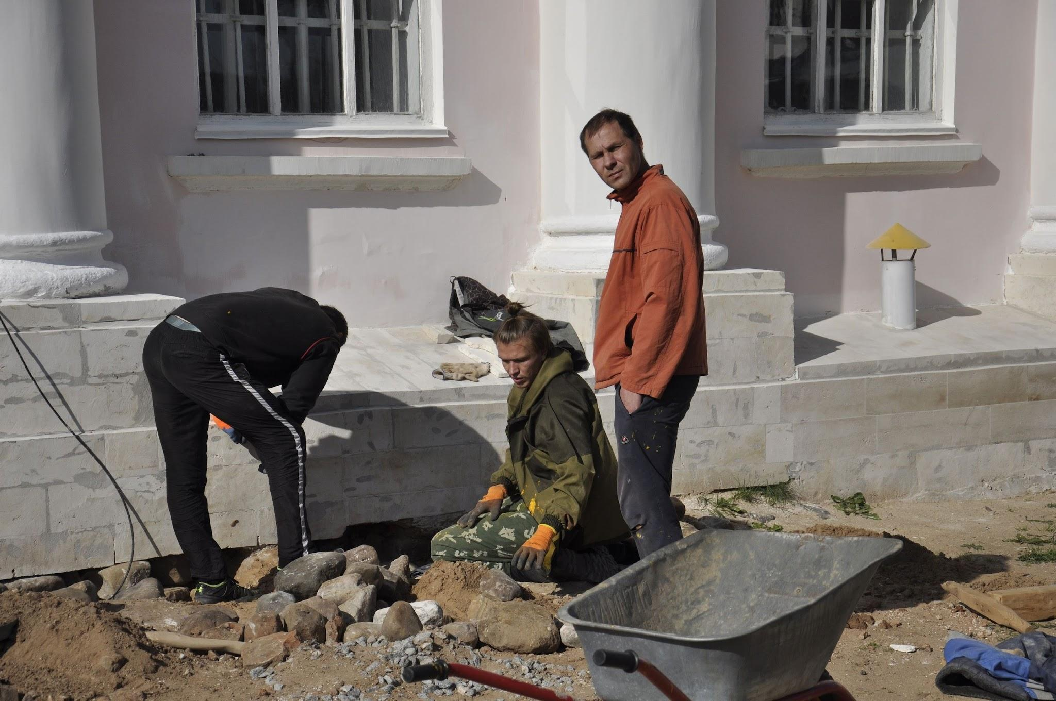
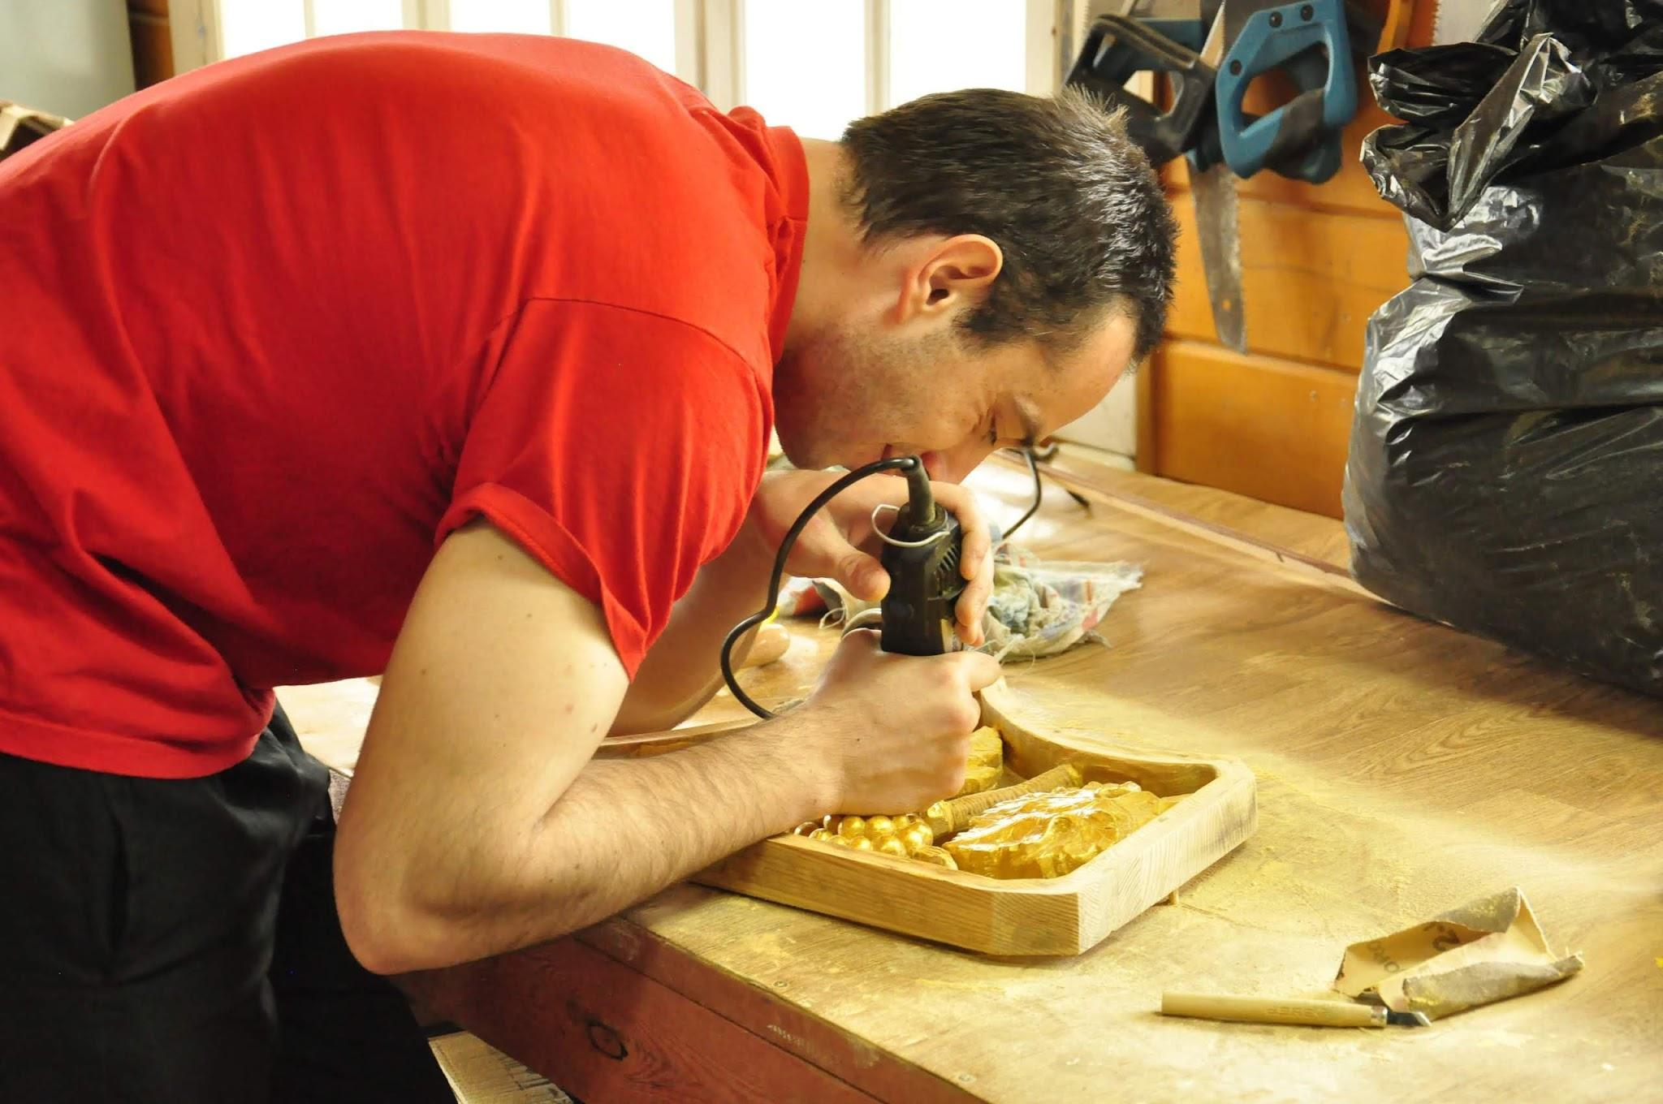
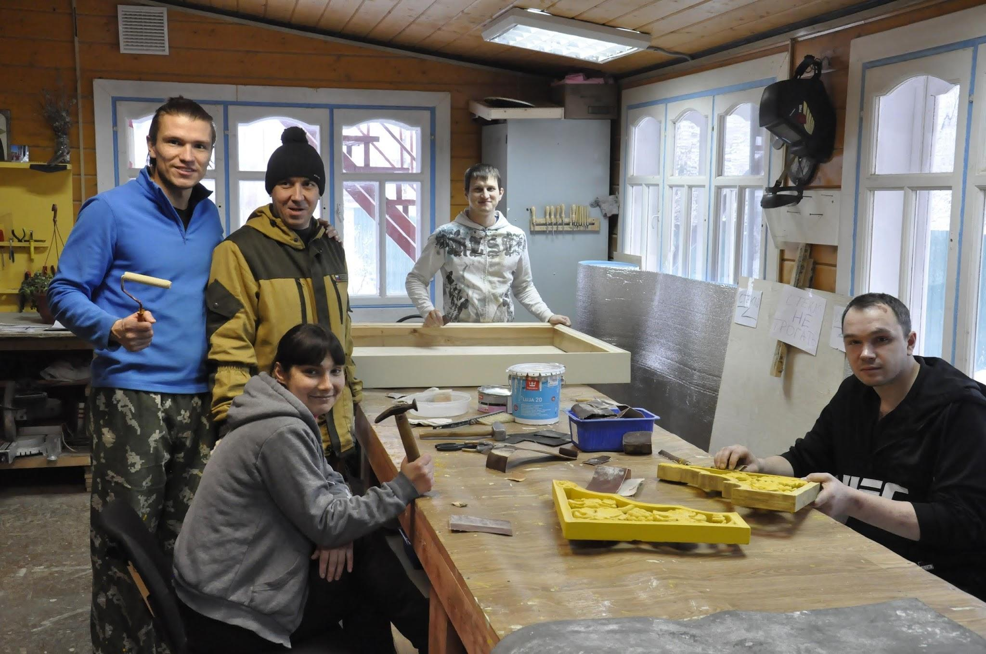
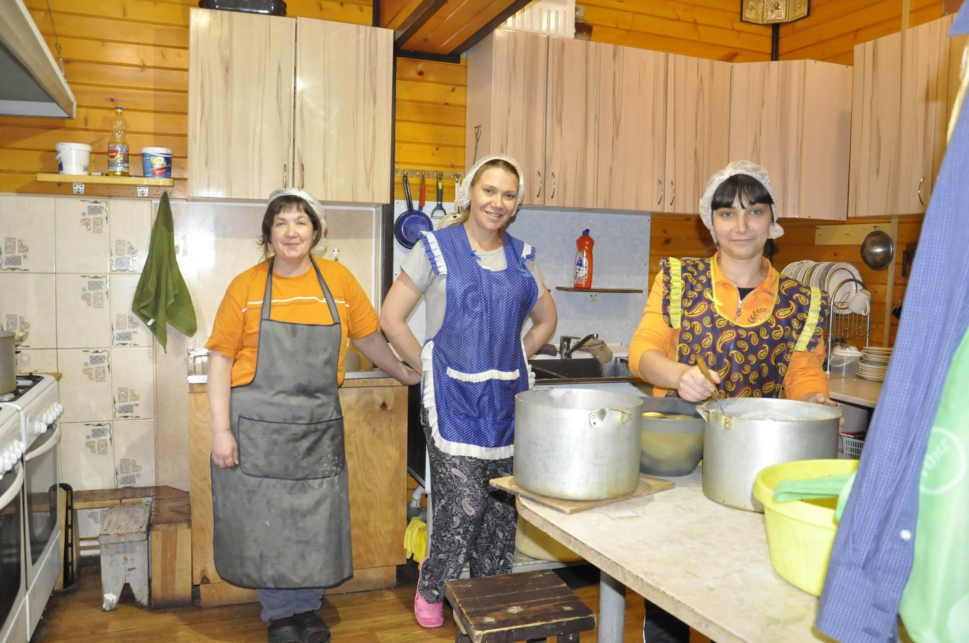
Терапевтическая работа с участниками Программы
Групповые занятия:
17. "Рабочие часы" ‐ занятия проводились ежедневно и включали в себя благоустройство здания Центра и территории, работу в огороде и цветниках, помощь в изготовлении деталей иконостаса для храма Вознесения Господня, приготовление завтраков, обедов и ужинов для участников Программы, сбор урожая, посильную помощь в строительстве нового здания для Центра;

Slide 12
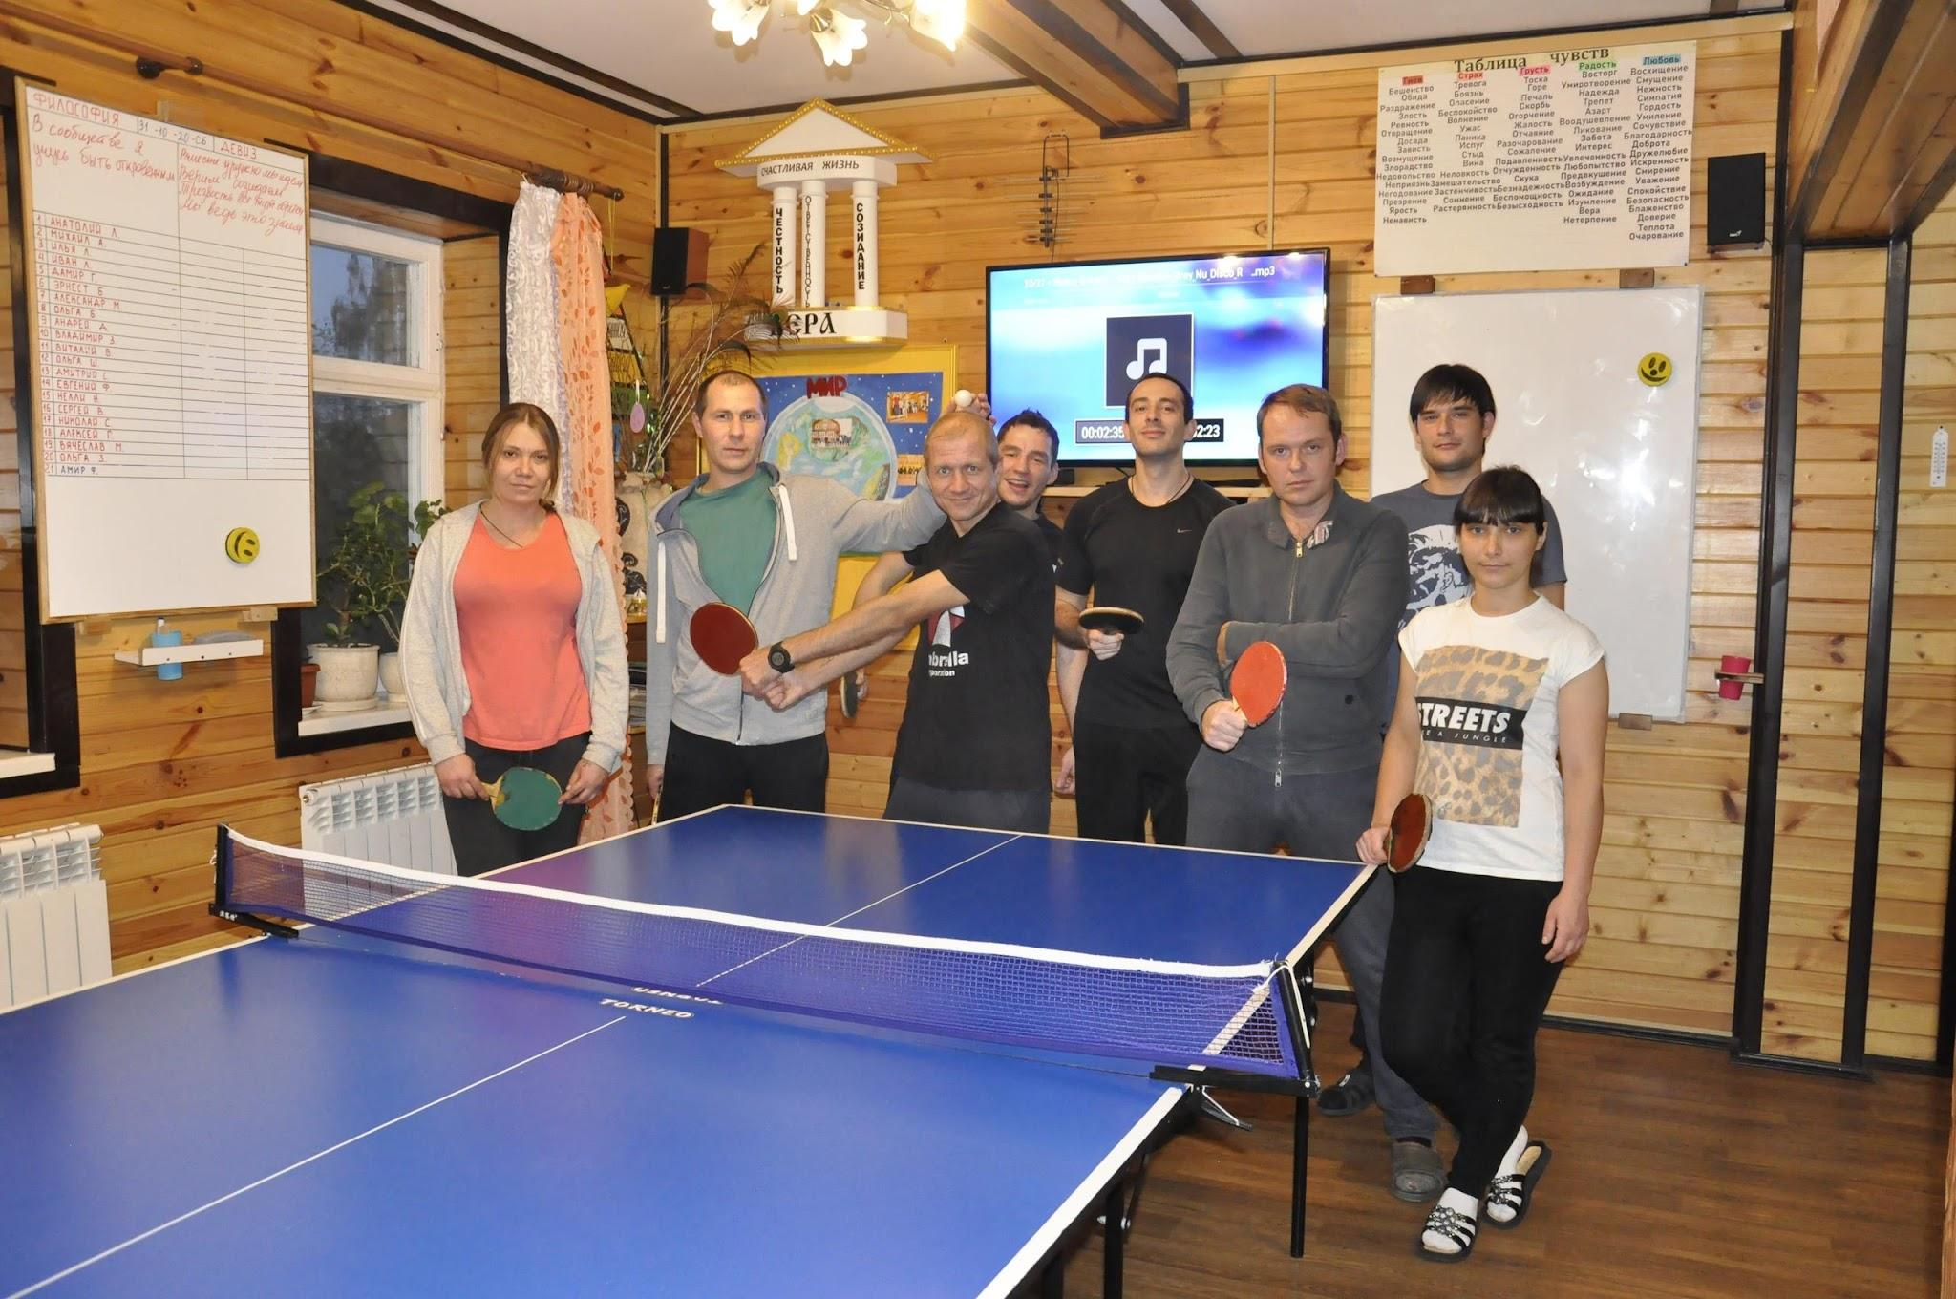
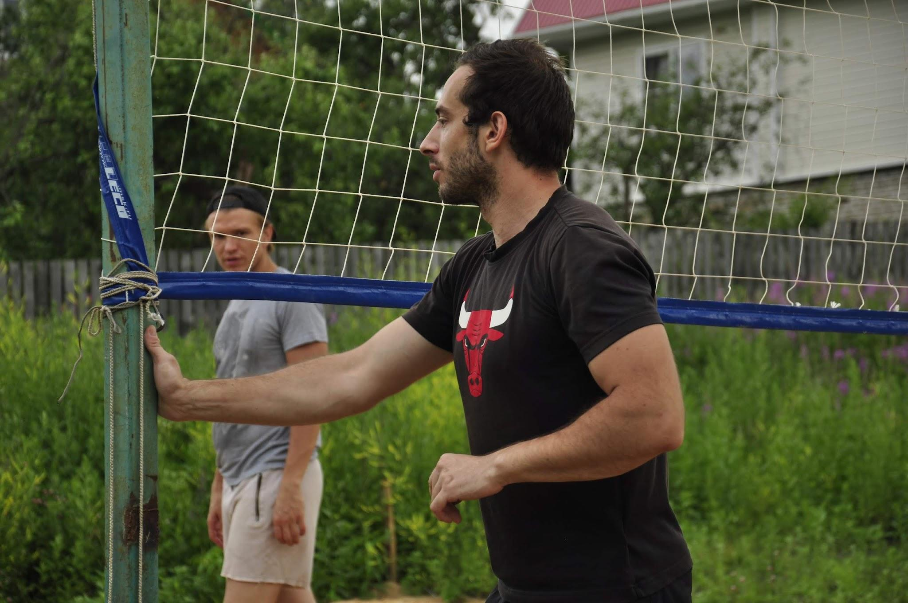
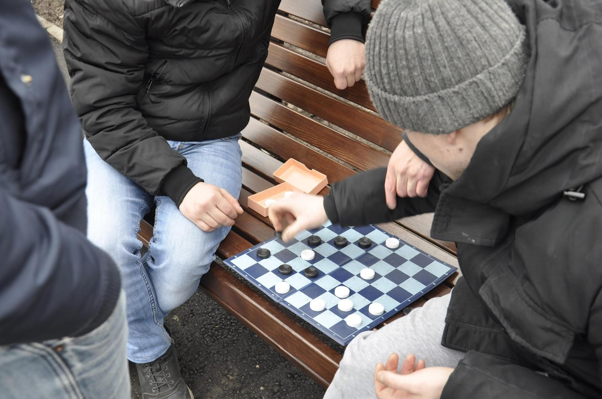
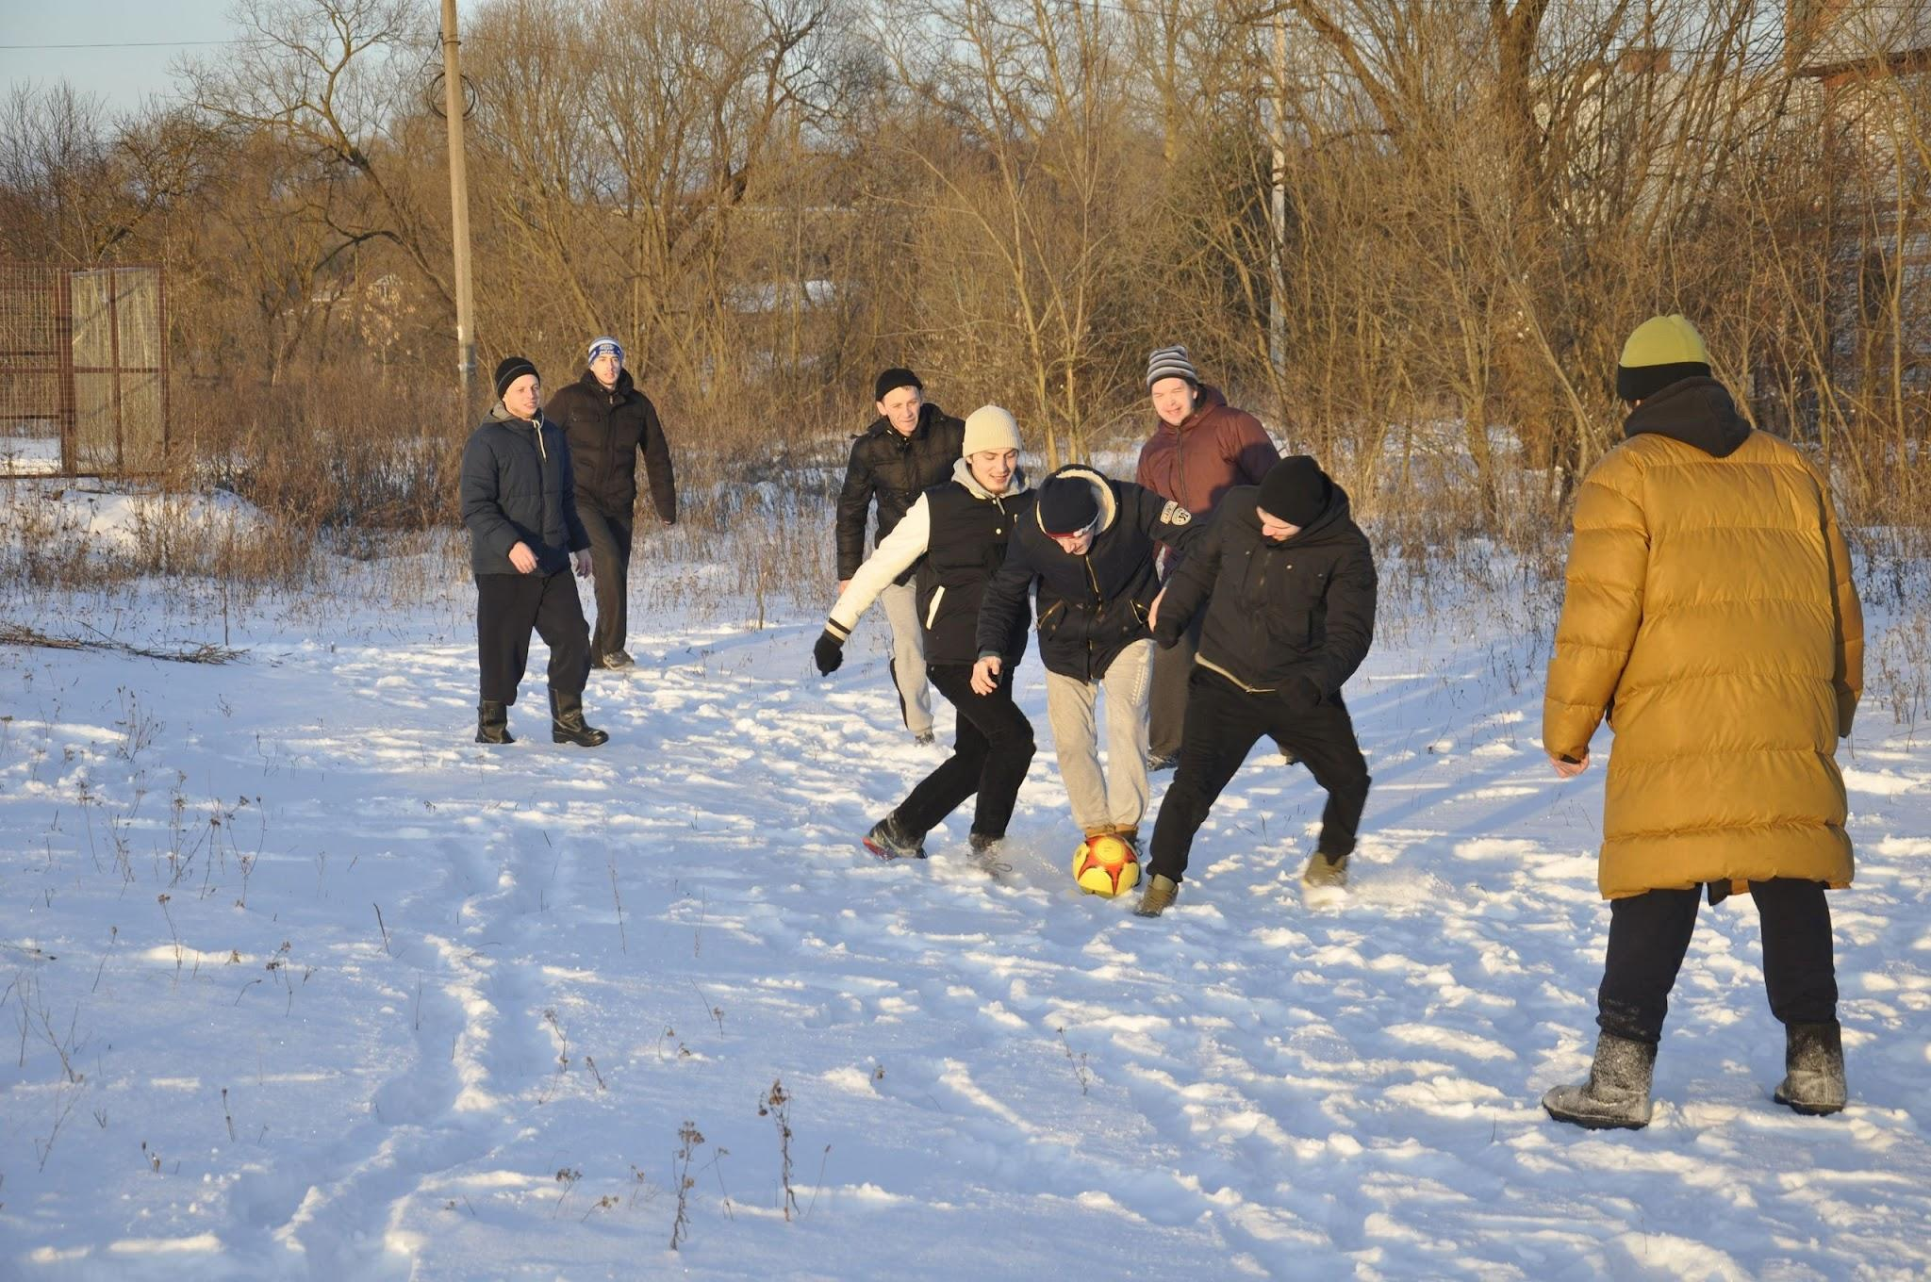
Терапевтическая работа с участниками Программы
Групповые занятия:
18. Занятия спортом - ежедневно (занятия в спортивном зале МАУ "Спортивная школа N1" и Ледовом дворце г. Кимры из-за пандемии были прекращены, воспитанники Центра тренировались в спортзале Центра "Радуга", а также проводили занятия на открытом воздухе).

Slide 13
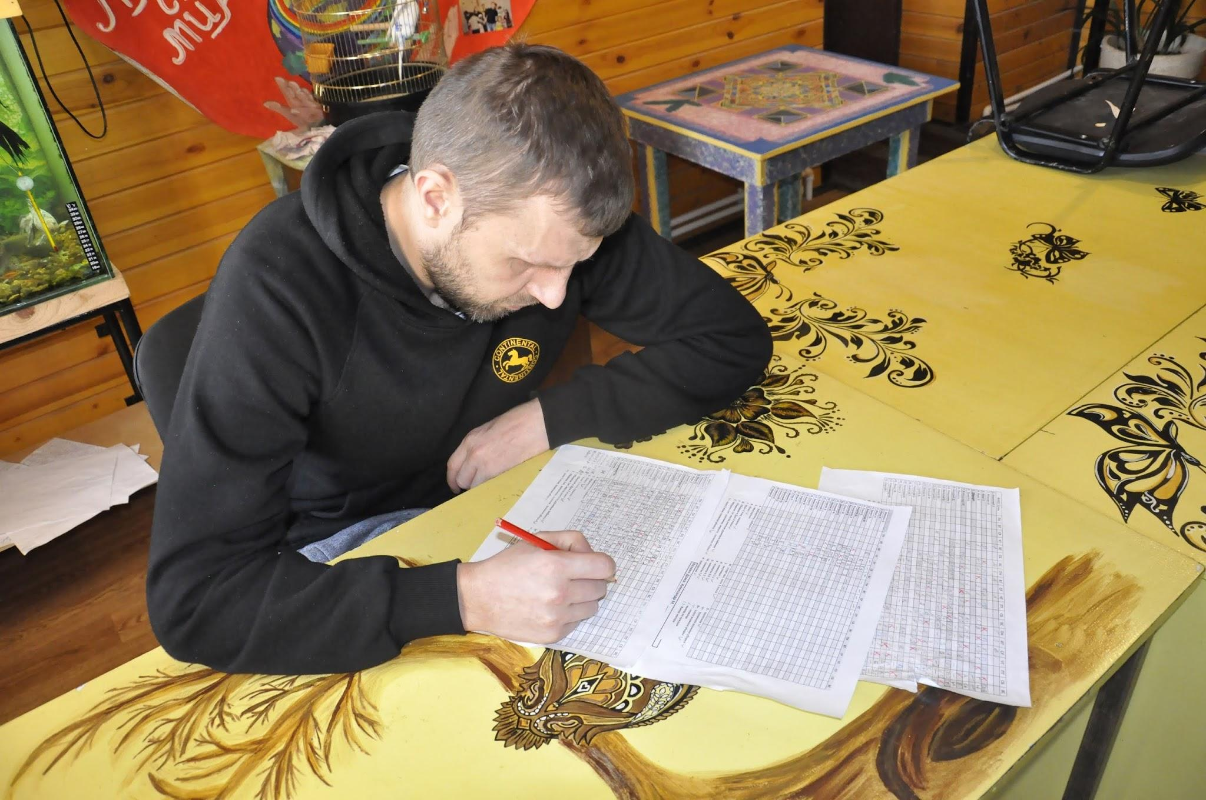
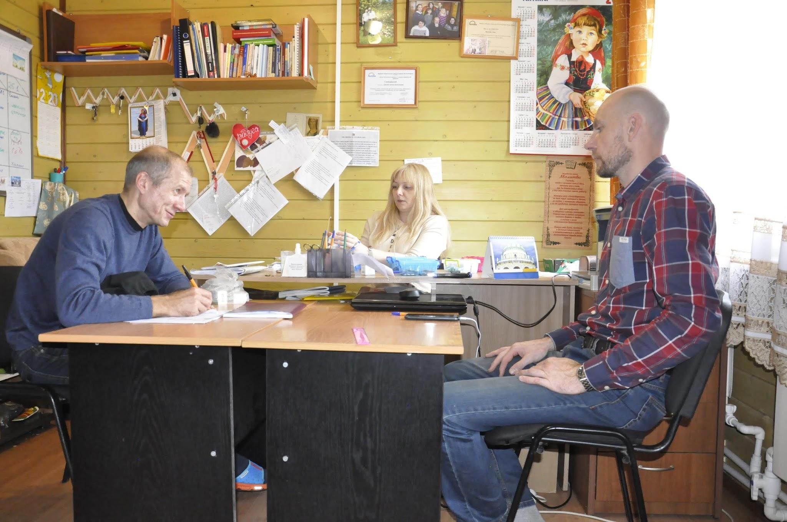
Терапевтическая работа с участниками Программы
Индивидуальная психологическая работа:
Индивидуальные консультации с участниками Программы осуществлялись по запросу - ежедневно (3-4 в день).

Slide 14
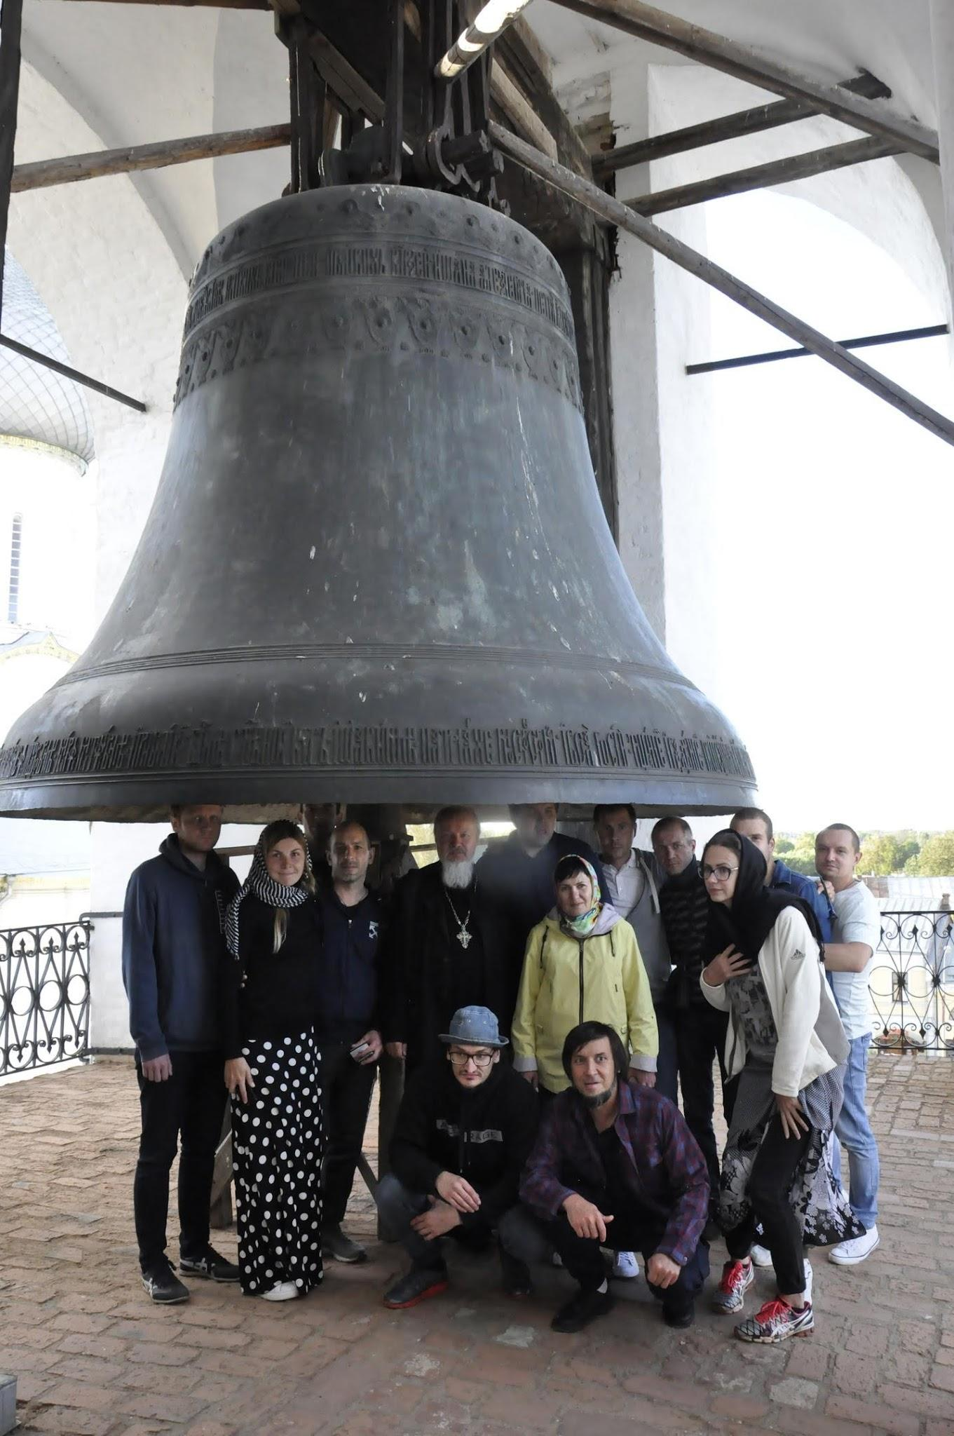
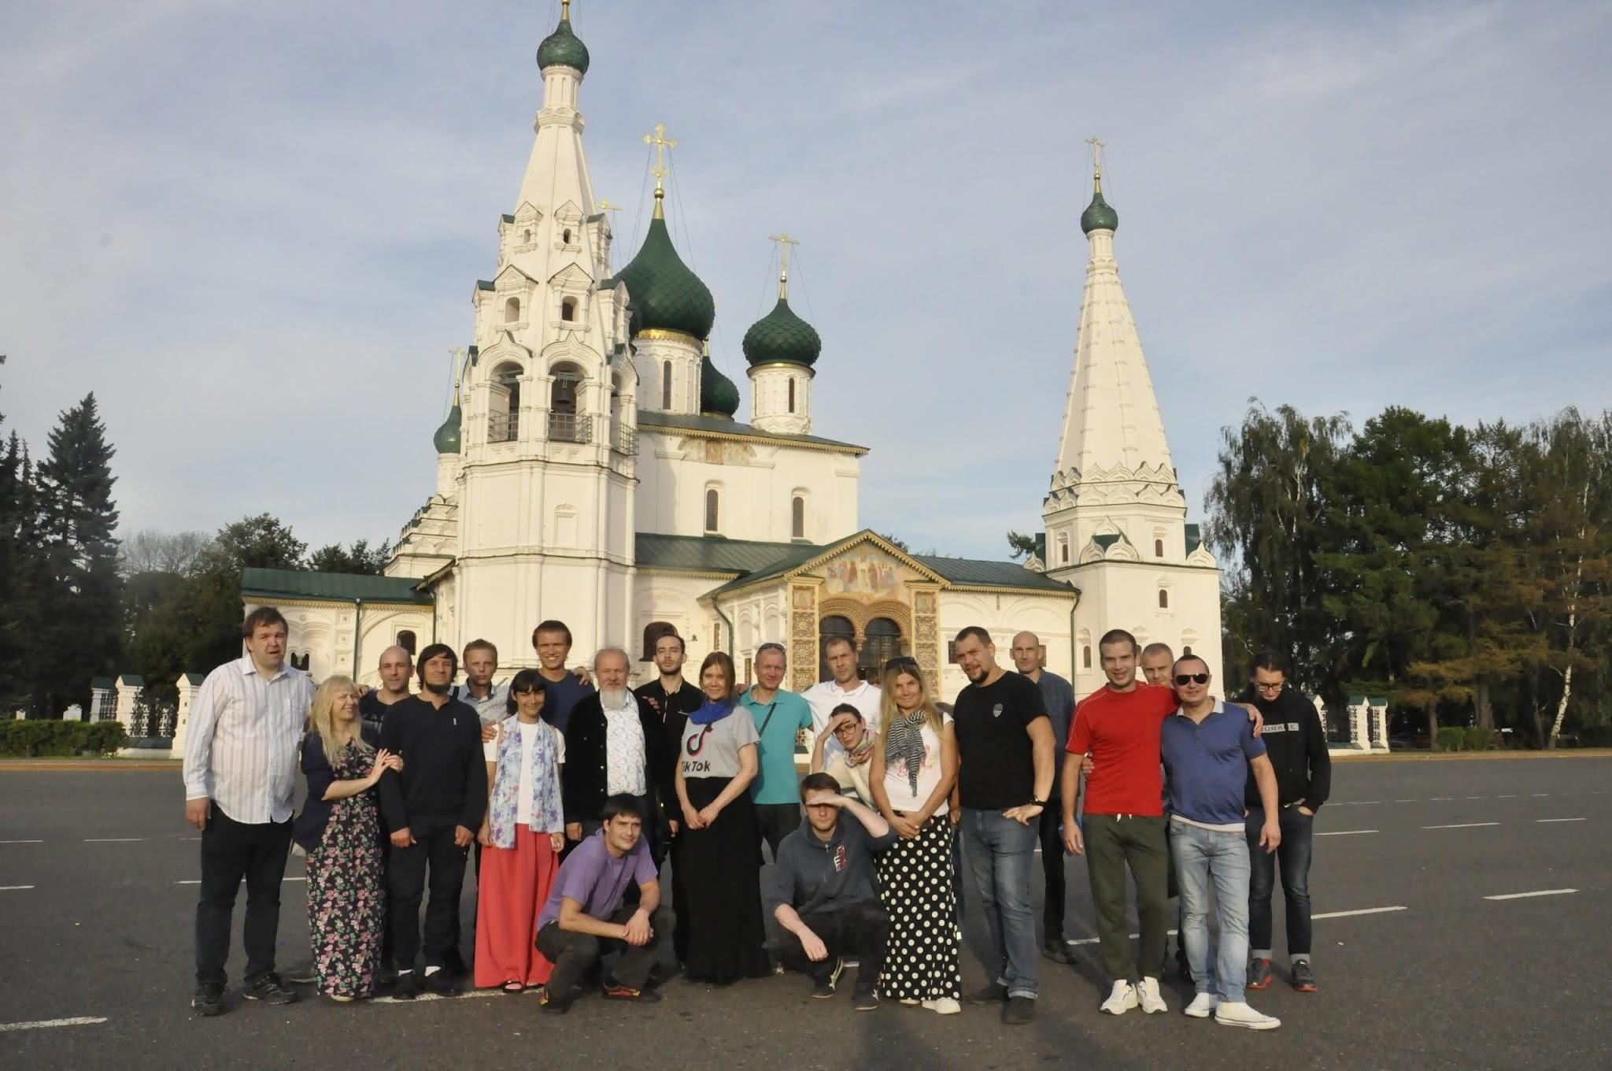
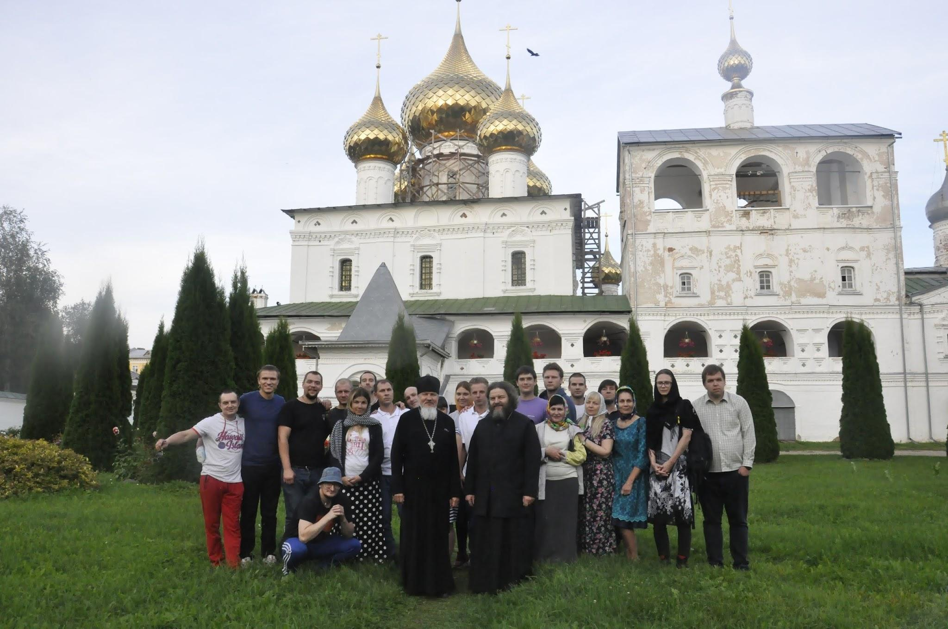
Терапевтическая работа с участниками Программы
Культурная программа:
В 2020 году для воспитанников Центра было организовано 2 культурно-экскурсионных поездки по святым местам и одна поездка на теплоходе по Волге (исключительно Сообществом "Радуга") в посёлок Белый Городок Кимрского района:
✔1 поездка: продолжительность - 2 дня.
Маршрут:
1 день: Кимры-Калязин-Углич-Тутаев-Толгский монастырь
2 день: Ярославль-Ростов Великий-Переславль-Залесский-Кимры.
✔2 поездка: продолжительность ‐ 1 день.
Маршрут: г. Сергиев Посад (Свято-Троицкая Сергиева Лавра).

Slide 15
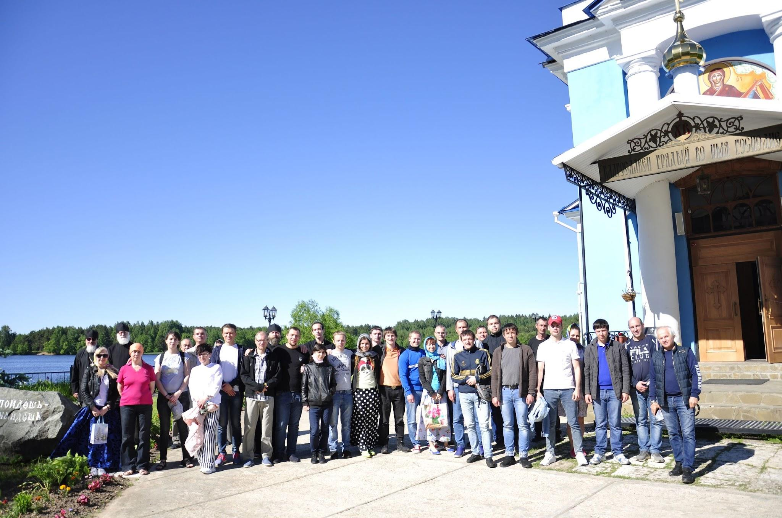
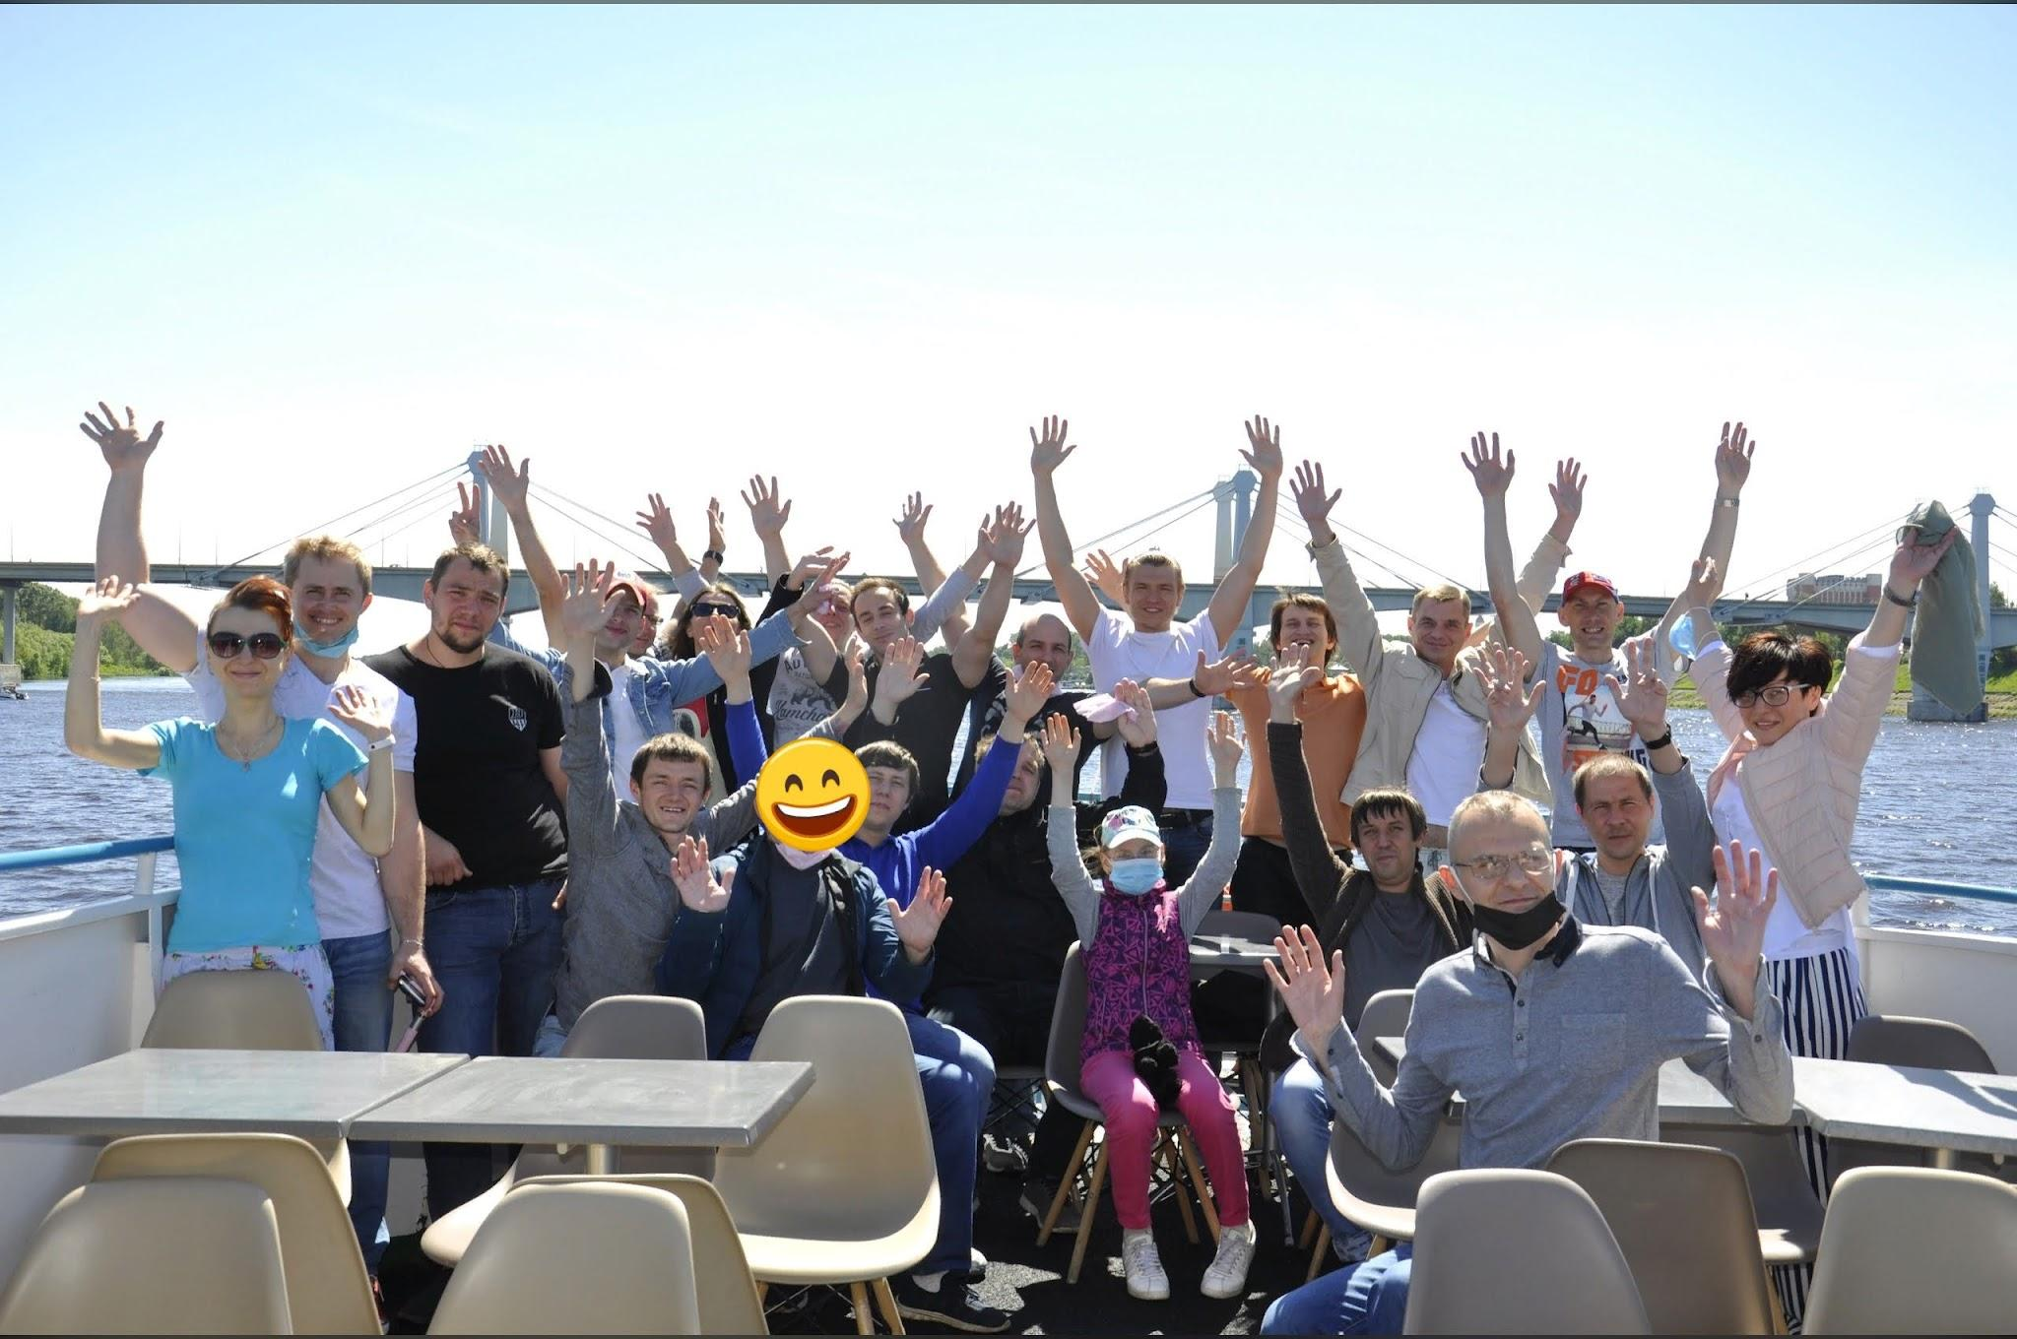
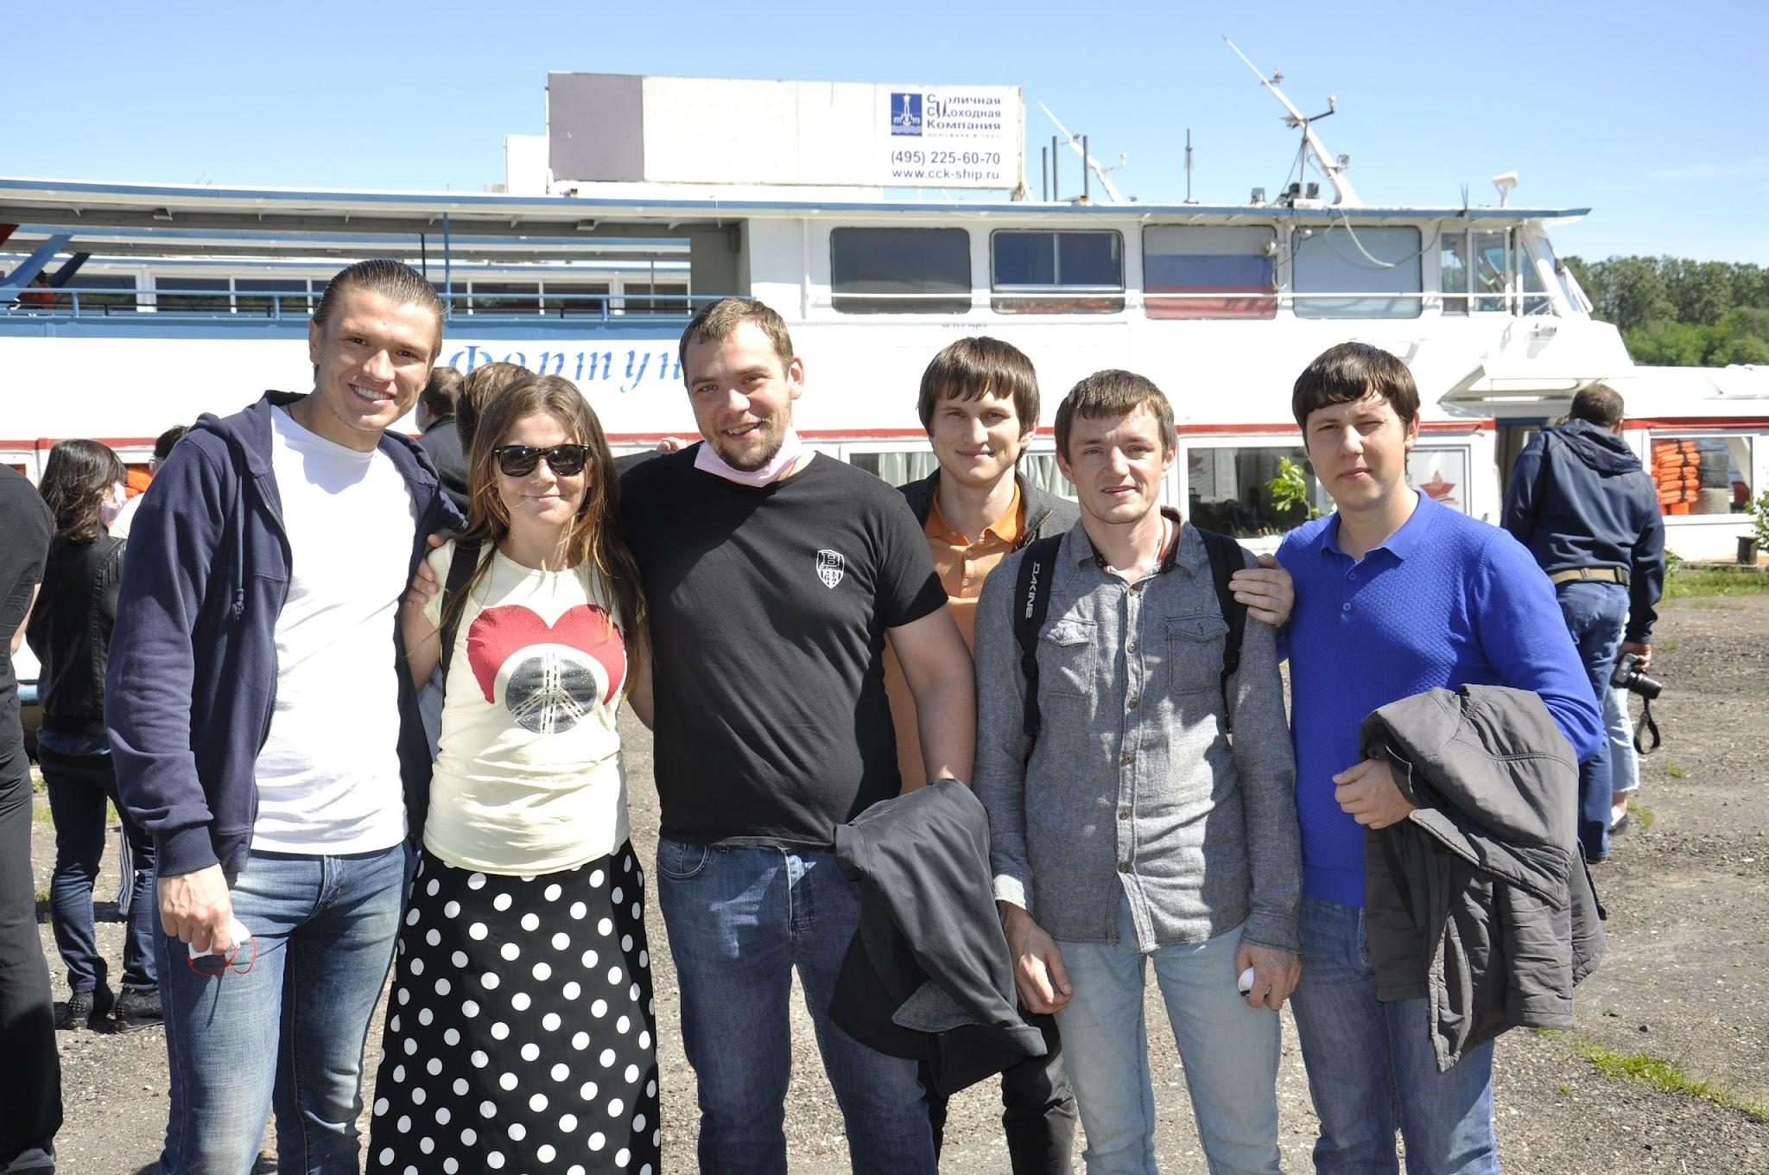
Терапевтическая работа с участниками Программы
✔3 поездка (на теплоходе по Волге): продолжительность - 1 день.
Маршрут: Кимры-Белый Городок-Кимры.

Slide 16
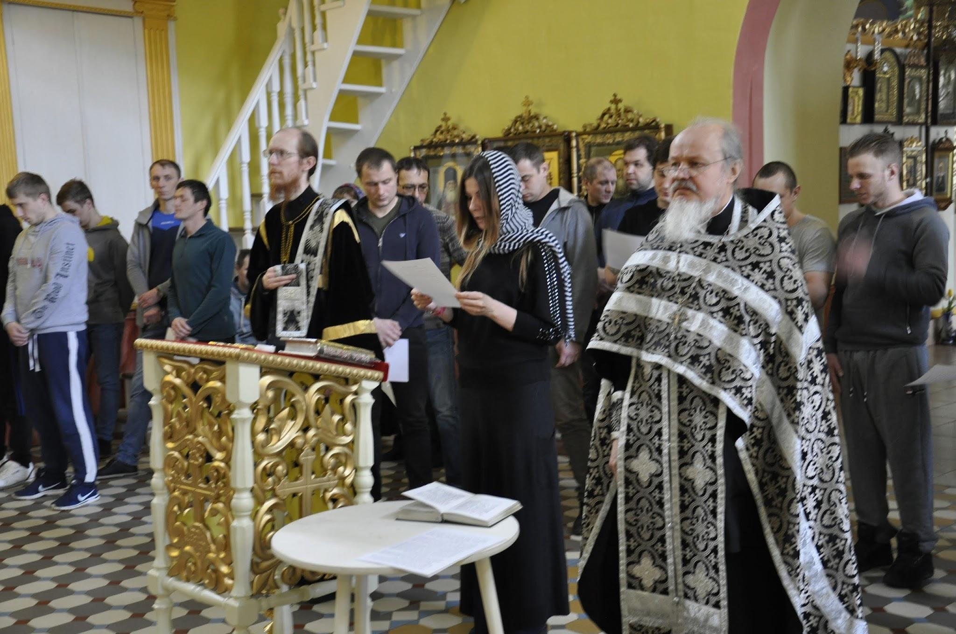
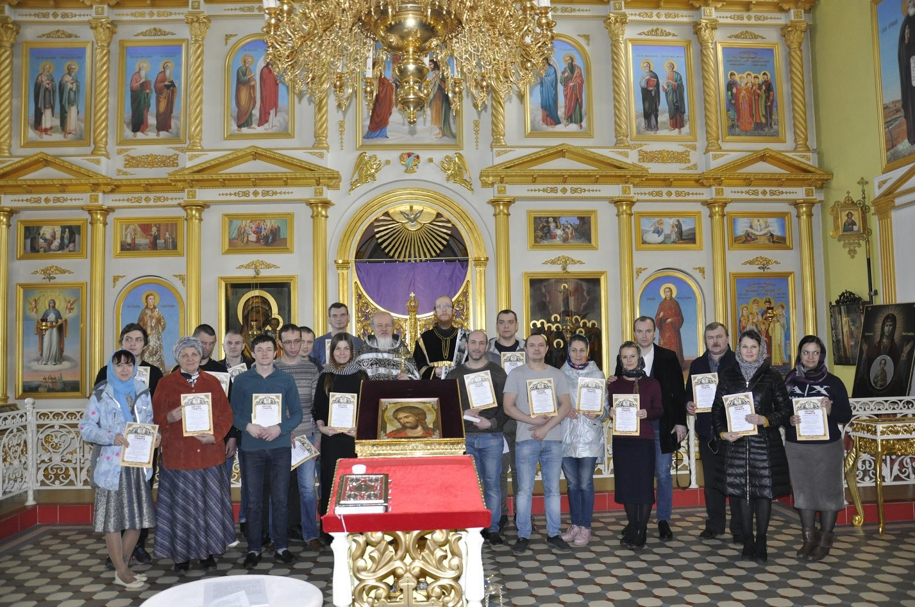
Терапевтическая работа с участниками Программы
Обет трезвости
30 участников Программы приняли Обет трезвости.

Slide 17



Терапевтическая работа с участниками Программы
Изменения в терапевтической Программе за 2020 год:
1. В Программу Центра добавилось занятие "Мастер-классы и лекции об истории искусства", которое проводит профессиональный художник-волонтер;
2. Упразднилось занятие "Театральный час";
3. Появились новые функции Терапевтического Сообщества: "Орнитолог" (уход за попугаями) и "Садовод" (помощь садоводу Валентине Степановне, которая занимается обустройством прихрамовой территории).

Slide 18



Приобретения Центра в 2020 году
Приобретения Центра в 2020 году:
Постройка погреба для хранения продуктов и консервации, приготовленной участниками Программы. Погреб для нужд Центра пожертвовали благотворители.

Slide 19



Цели на 2021 год
Цели на 2021 год
1. Строительство нового здания для реабилитационного Центра на территории Храма Вознесения Господня, поскольку действующее здание не справляется с потоком желающих пройти реабилитацию.
2. Разработка социального проекта для помощи и доступной реабилитации от ПАВ для зависимых лиц, проживающих в г.Кимры и Тверской области. Участие в конкурсе проектов Фонда президентских грантов и в конкурсе на предоставление социальной субсидии НКО в Тверском регионе.
3. Обмен опытом реализации социальных проектов с другими социальными реабилитационными центрами на территории РФ.

Slide 20




Моменты нашей жизни)))
Квасим капусту, солим огурцы, лепим пельмени и готовимся к Пасхе!

Slide 21



Моменты нашей жизни)))
Музицируем и поем: от романсов до рок-баллад!

Slide 22


Моменты нашей жизни)))
Учимся друг у другу чему-то новому….

Slide 23




Моменты нашей жизни)))
Трудимся в Толгском монастыре г. Ярославля: ощущения непередаваемые!

Slide 24



Моменты нашей жизни)))
Психологические тренинги с Хрулевой Натальей Валентиновной на свежем воздухе!

Slide 25

Моменты нашей жизни)))
Воскресная Божественная литургия в нашем храме Вознесения Господня

Slide 26



Моменты нашей жизни)))
Летний терапевтический поход - не только песни под гитару, но и обязательные психологические занятия...

Slide 27



Моменты нашей жизни)))
День Победы!

Slide 28



Моменты нашей жизни)))
Готовимся к Новому году!

Slide 29

Моменты нашей жизни)))
Компания Яндекс присвоила нашему Центру статус “Хорошее место”!

Slide 30

Моменты нашей жизни)))
Крещение воспитанницы нашего реабилитационного Центра Кристины состоялось под Новый год!

